Slide 1

이게 뭐약 ?
Notes:
안녕하세요 22팀 팀장 김윤정입니다.
지금부터 22팀 캡스톤디자인 중간발표를 시작하도록 하겠습니다.
저희 캡스톤 디자인 프로젝트 이름은 이게뭐약? 입니다. 이름을 들어보시면 어느정도 짐작이 가실텐데요

Slide 2


인공지능 기반
알약 이미지 검색 애플리케이션
Copyrightⓒ. Saebyeol Yu. All Rights Reserved.
Notes:
저희 22팀은 목표는 알약의 성분이나 이름이 궁금할때 사진을 촬영하여 알약의 복용정보를 제공받을 수 있는 인공지능 기반 애플리케이션을 개발하는 것입니다.

Slide 3
1
2
3
4
팀원 소개
개발 동기
및
필요성
프로젝트 소개
및 진행 현황
기대효과
Copyrightⓒ. Saebyeol Yu. All Rights Reserved.
Notes:
발표는 ~~ 순서로 진행하도록 하겠습니다.

Slide 4
1
팀원 소개
Copyrightⓒ. Saebyeol Yu. All Rights Reserved.
Notes:
팀원 소개가 있겠습니다.

Slide 5
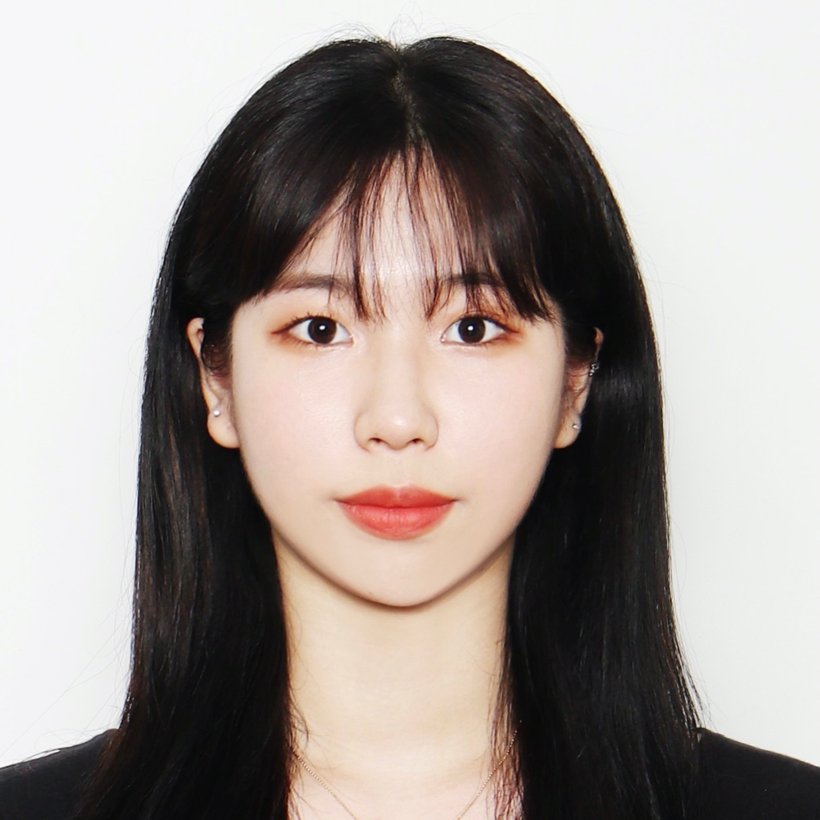
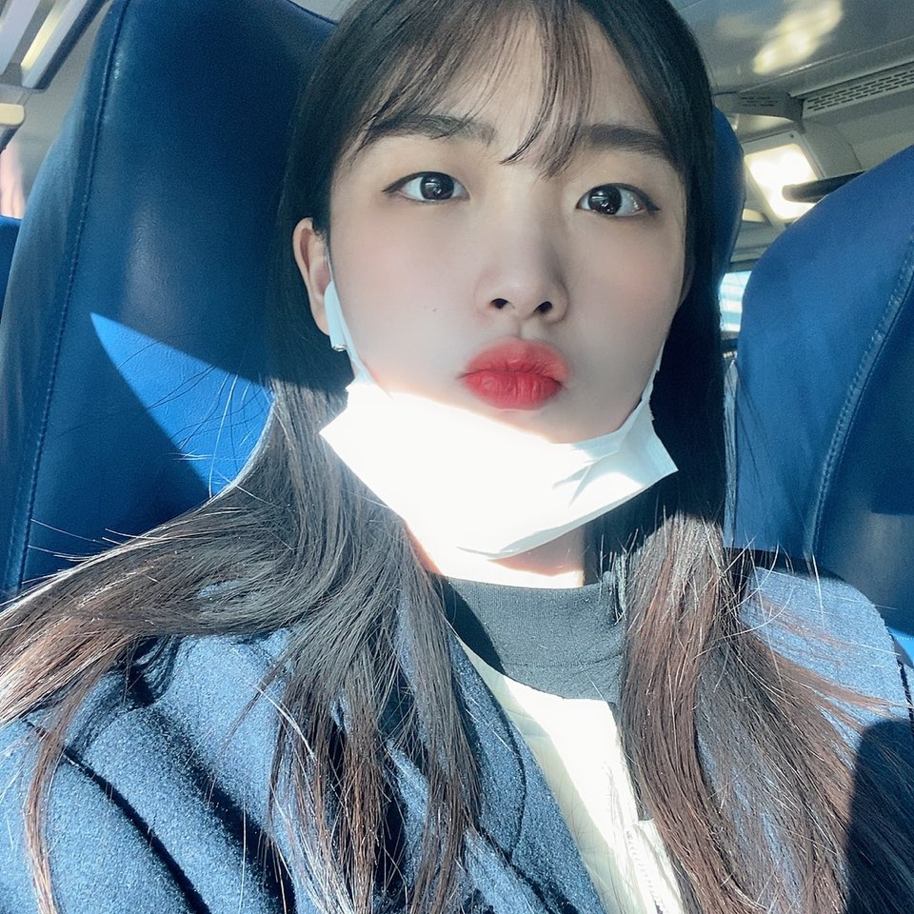
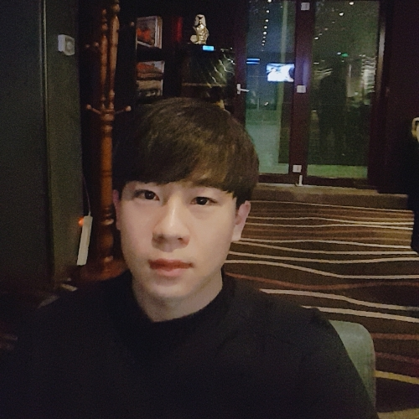
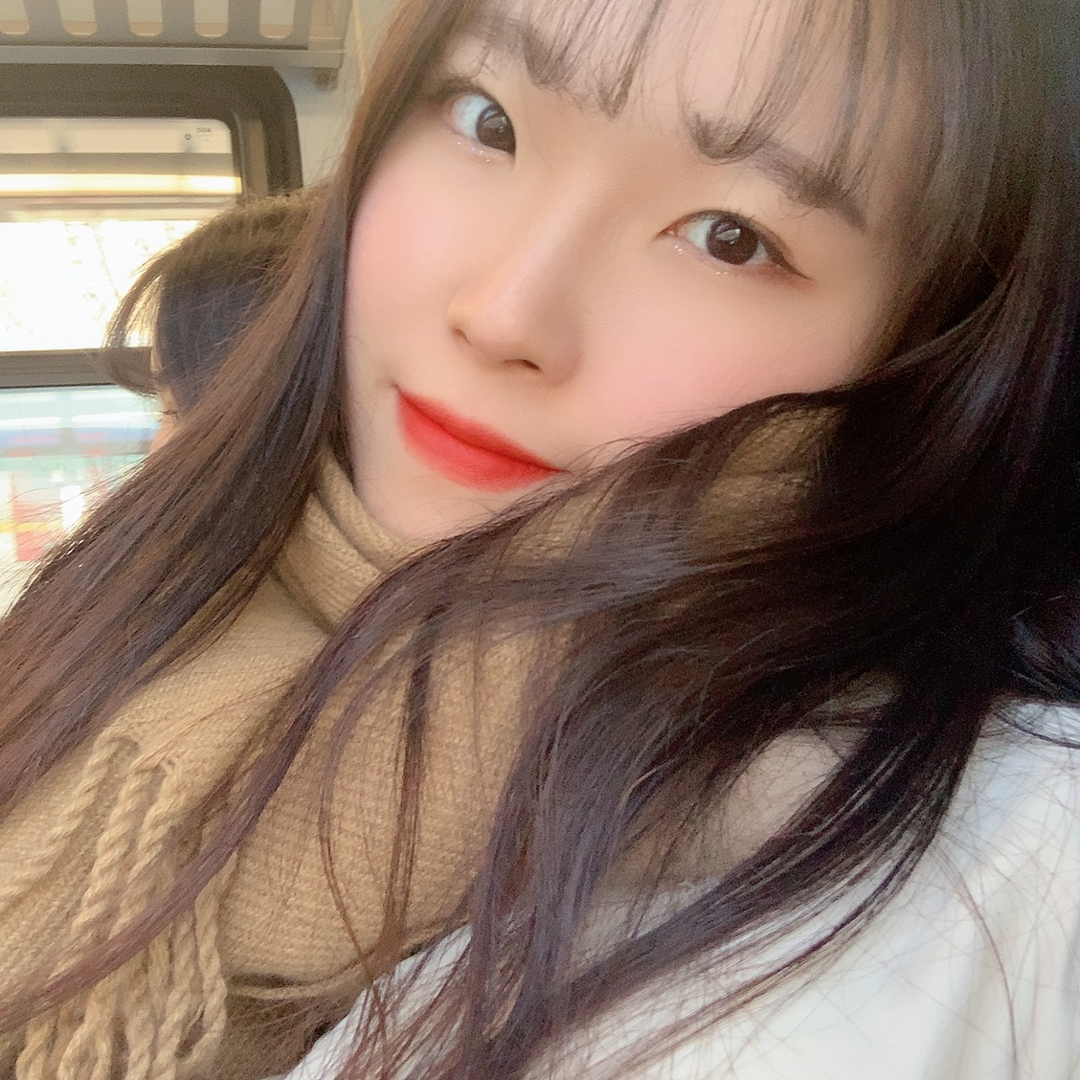
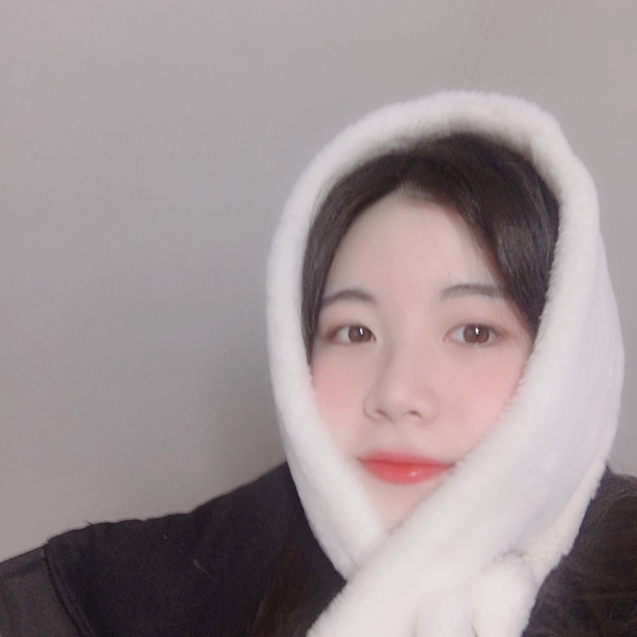
김윤정
김규리
송준호
김민주
고지원
팀장
AI 모델 개발
데이터 라벨링
AI 모델 개발
데이터 라벨링
데이터베이스 구축
서버 개발
Git 관리
클라이언트 개발
UI/UX 디자인 및 앱 기획
클라이언트 개발
Notes:
저희 22팀은 김윤정인 저와, 김규리 송준호 김민주 고지원 학우로 이루어져있으며, AI(인공지능) 담당 2명, 클라이언트 담당2명 , 서버담당1명으로 이루어져 있습니다.

Slide 6
2
개발 동기 및 필요성
Copyrightⓒ. Saebyeol Yu. All Rights Reserved.
Notes:
다음으로 개발동기 및 필요성입니다.

Slide 7
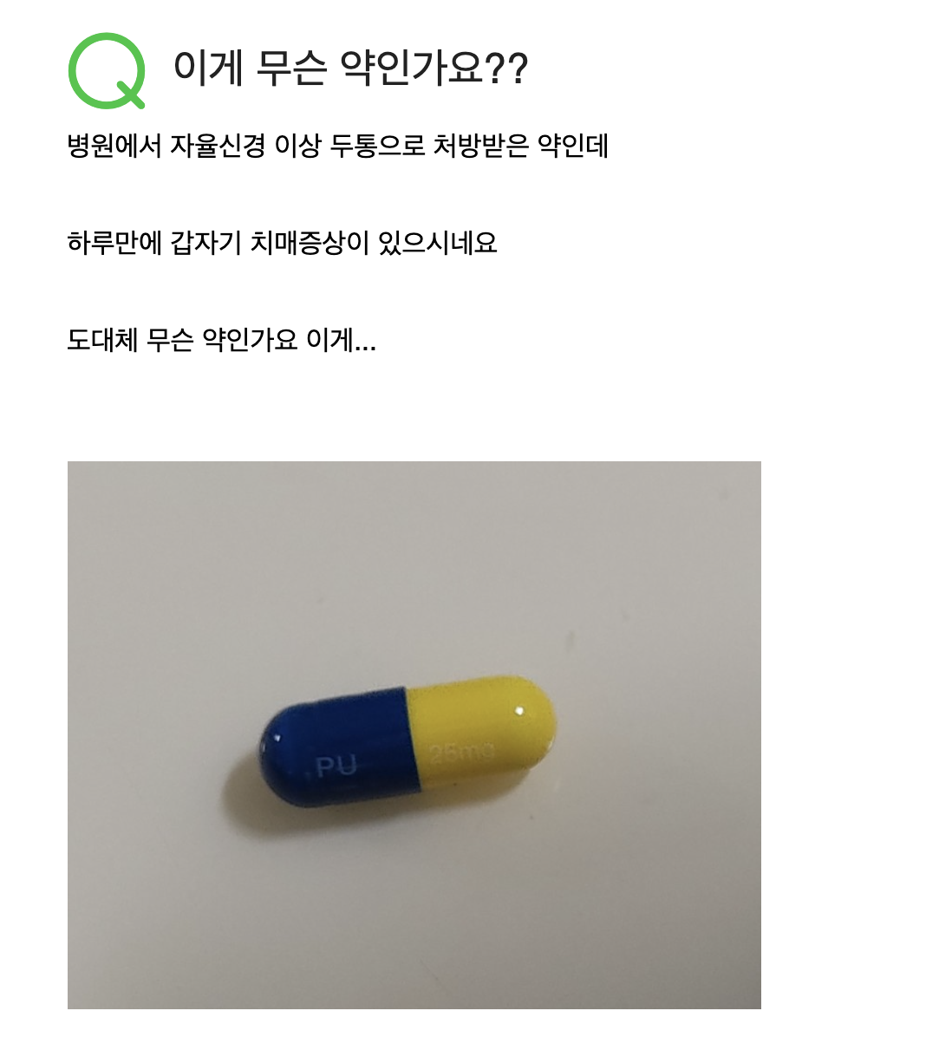
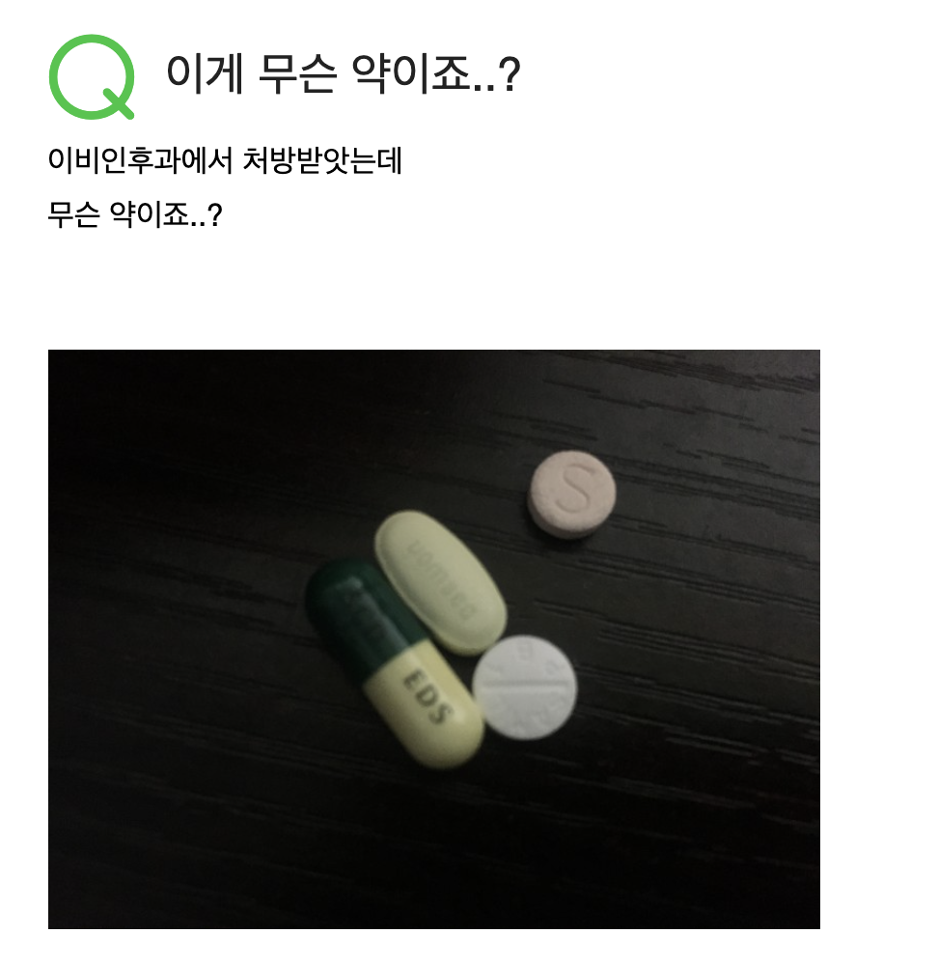
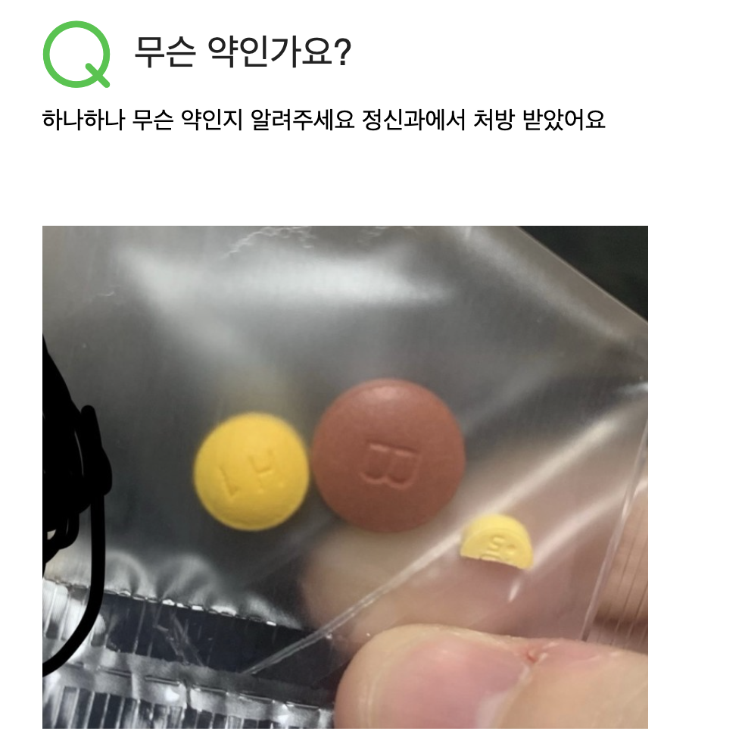
Copyrightⓒ. Saebyeol Yu. All Rights Reserved.
Notes:
혹시 알약을 복용해보시지 않은분이 계신가요?
다들 한번쯤은 알약을 복용 해보셨을 것 같습니다.
약을 복용하는 과정에서 약의 이름이나, 성분에 대해서 궁금해했던 경험이 있으신 분들이 계실텐데요,
혹은 가지고 있는 상비약들 중 어떤약을 복용해야하는 것이 맞는것인지 헷갈렸던 경험이 있으신 분들도 계실것같습니다.

Slide 8
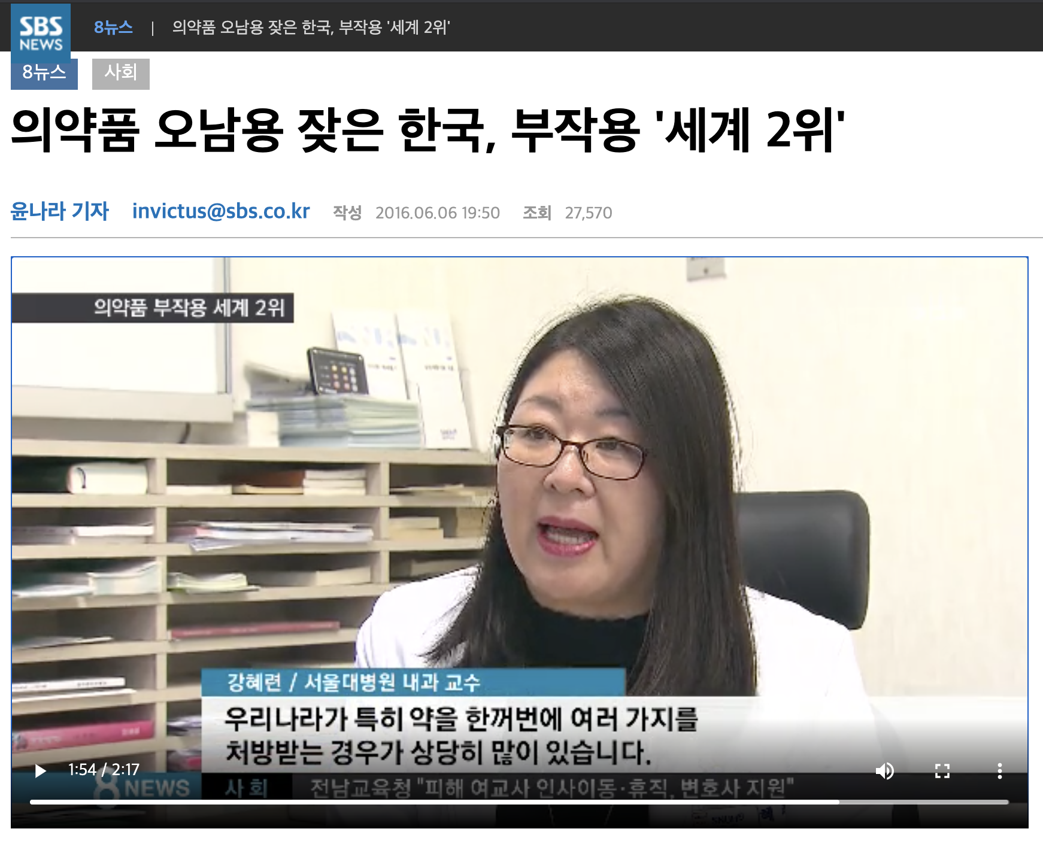
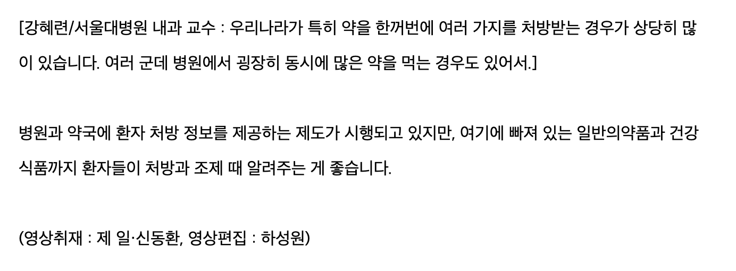
Copyrightⓒ. Saebyeol Yu. All Rights Reserved.
Notes:
다음으로는 알약관련 뉴스기사를 같이 한번 보시겠습니다
보시는것처럼 우리나라는 한번에 여러가지의 약을 처방받는 경우가 상당히 많다고합니다.
또한 병원과 약국에게 환자의 과거 처방정보를 제공하는 제도가 시행되고 있지만, 일반의약품과 건강식품은 제외되어있다고 합니다,

Slide 9

개발 동기 및 필요성
알약의 효능, 복용 방법 등 정보를 알 수 없을 때 번거로움
Copyrightⓒ. Saebyeol Yu. All Rights Reserved.
Notes:
이런 상황 속에 문제점을 생각해볼 수 있습니다.
알약에 대한 이름이나, 복용 방법등의 궁금증을 해결하기 위해서 저희는 따로 알약에 대해서 찾아봐야하는 상황에 마주하게됩니다.

Slide 10
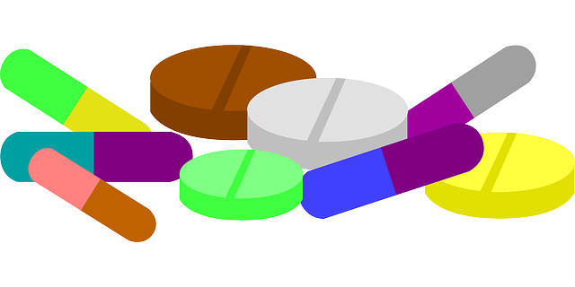
개발 동기 및 필요성
알약의 종류가 많아짐
자신이 무슨 약을 복용하는지 헷갈리는 경우가 생김
Copyrightⓒ. Saebyeol Yu. All Rights Reserved.
Notes:
또한 비슷한 모양과 색깔을 가진 알약의 종류가 많아지면서 더더욱 어떤 약을 복용해야하는지 헷갈리는 경우가 생기기도 하며

Slide 11

개발 동기 및 필요성
어떤 약을 복용하는지 빠르게 확인불가
진료 또는 응급상황 시, 의료진에게 평소 자신이 어떤 약을
복용하는지 정확하게 전달하기 어려움
Copyrightⓒ. Saebyeol Yu. All Rights Reserved.
Notes:
진료 또는 응급상황 시, 의료진에게 평소 자신이 어떤 약을 복용하는지 정확하게 전달하기 어려운 상황에 마주할 수 있습니다.

Slide 12
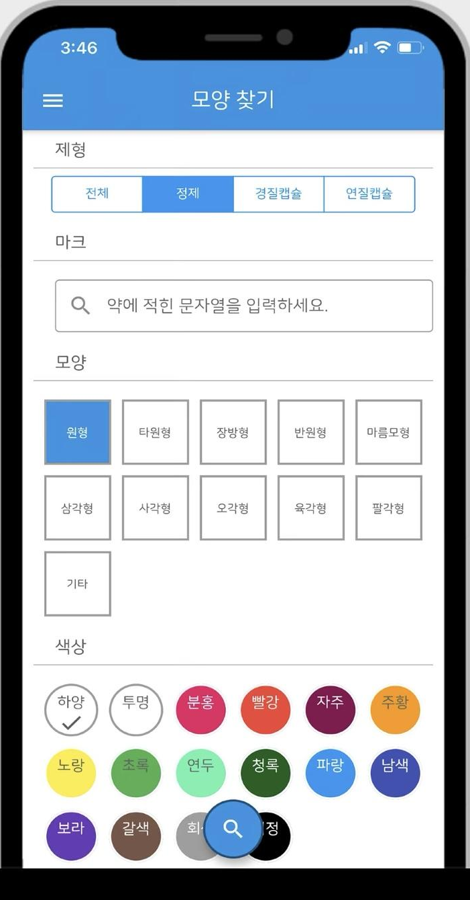
기존 애플리케이션의 불편함
텍스트 및 모양을 통한 약 검색
알약 이름 또는
알약의 식별 표시, 색상, 모양, 제형 등
추가정보를 입력해야되는 불편함
출처 : ‘먼약'
Notes:
앞서 보았던 문제점을 해결하기 위해 기존에 어플리케이션은 존재합니다.
알약에 대한 정보를 입력하면 어떤 알약인지 알려주는 애플리케이션인데요,
하지만 보시는 것처럼 알약을 검색하기 위해서는
알약에 대한 모양이나, 색상, 제형 등을 입력해야합니다.
이러한 검색기능은 다소 알약의 추가정보를 알아야하는 번거로움이 발생하게 됩니다.

Slide 13
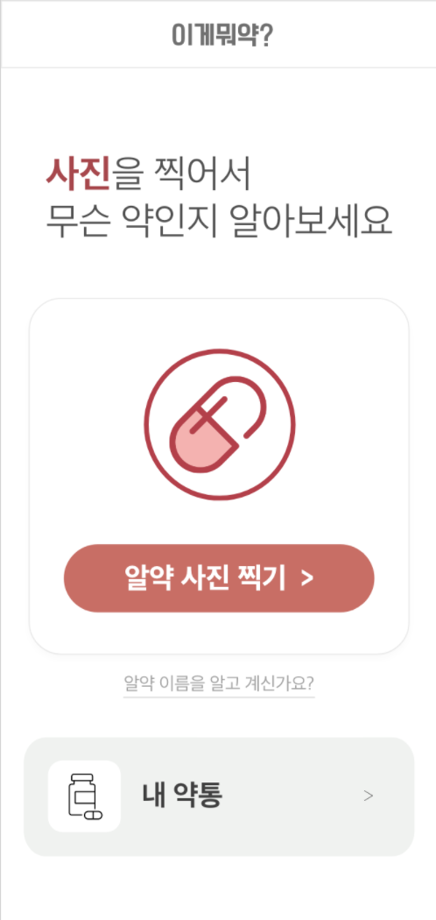

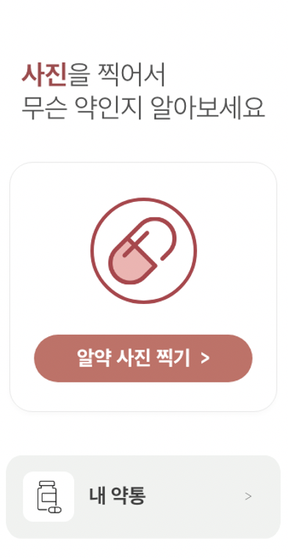


‘이게뭐약?’의 차별점
사진 촬영을 통한 알약 검색
사진 촬영을 통한 알약 검색으로,
알약 사진을 찍으면 해당 알약의
이름, 효능, 용법 등 상세 정보를 제공
내 약통 기능 추가
사용자가 복용하고 있는 약들을
손쉽게 관리할 수 있는 기능
Notes:
그래서 저희 22팀은
인공지능 기반 알약검색 기능을 도입하여
사진촬영을 통해 한번에 알약검색이 가능한 서비스를 제공할 예정입니다.
앞서 말씀드렸던 알약의 추가정보를 알지 않아도 알약 검색이 가능하며
누구나 손쉽게 알약 복약 정보를 제공받을 수 있을 것입니다.
또한 , 내 약통 기능을 추가하여
사용자가 복용하고 있는 알약을 관리할 수 있는 기능을 제공할 예정입니다.

Slide 14
UI
UI
3
애플리케이션 주요 기능
UI 및 workflow
Copyrightⓒ. Saebyeol Yu. All Rights Reserved.
Notes:
개발하려는 애플리케이션의 주요기능에 대해서 말씀드리겠습니다.

Slide 15
2
주요 기능 소개 및 진행 현황
Copyrightⓒ. Saebyeol Yu. All Rights Reserved.
Notes:
다음으로 애플리케이션 ui design과, 구성도를 통해 주요기능에 대한 설명과, 진행현황에 대해 말씀드리겠습니다.

Slide 16

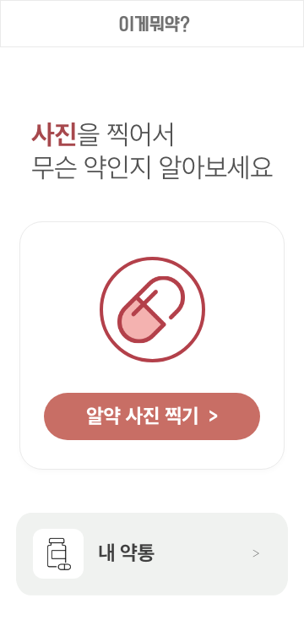
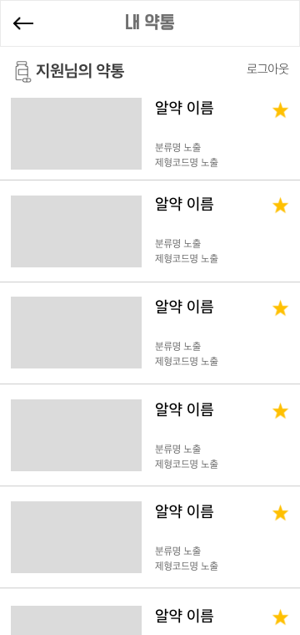
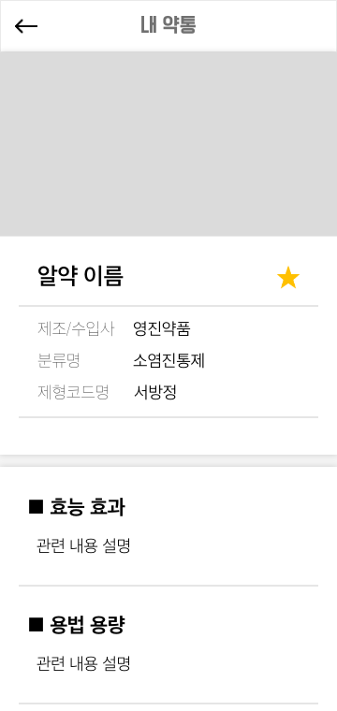
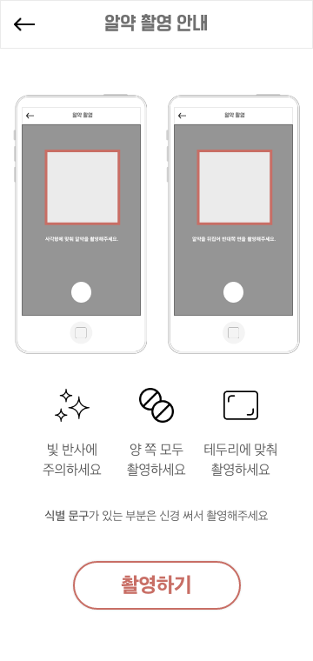
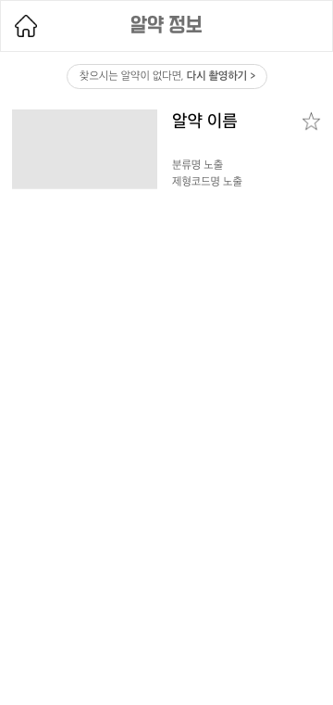
프로젝트 소개
주요기능
인공지능 기반 알약 검색
사진 촬영을 통한 알약 검색으로
알약 사진을 찍으면 해당 알약의 이름, 효능, 용법 등 상세 정보를 제공한다.
내 약통
사용자가 복용하고 있는
약의 종류를 손쉽게
보관할 수 있는 기능이다.
Notes:
그래서 저희 이게뭐약 팀은
인공지능 기반 알약검색 기능을 도입하여
사진촬영을 통해 한번에 알약검색이 가능한 서비스를 제공할 예정입니다.
앞서 말씀드렸던 알약의 추가정보를 알지 않아도 검색이 가능하며
누구나 손쉽게 알약 복약 정보를 제공받을 수 있을 것입니다.
또한 , 내 약통 기능을 추가하여
사용자가 복용하고 있는 알약을 관리할 수 있는 기능을 제공할 예정입니다.
알약검색, 내약통 순서대로 어플리케이션의 흐름에 대해서 먼저 설명드리겠습니다.

Slide 17
시각장애인 모드(talkback) = Voice Assistant
핸드폰에서 음성으로 화면의 상태나 동작을 안내해주는 기본 서비스
Notes:
보여드리는 애플리케이션은 핸드폰의 시각장애인 모드인 talkback 기능이 제공된다는 전제하에 디자인하였습니다.

Slide 18
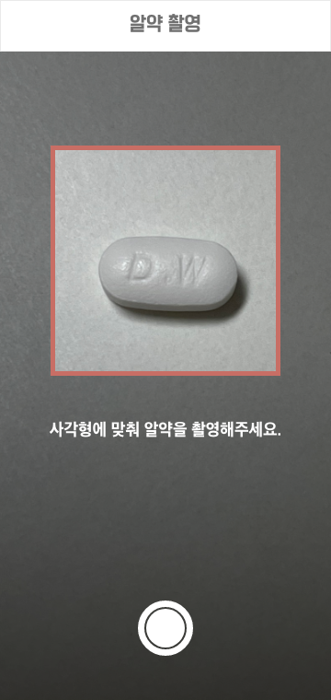
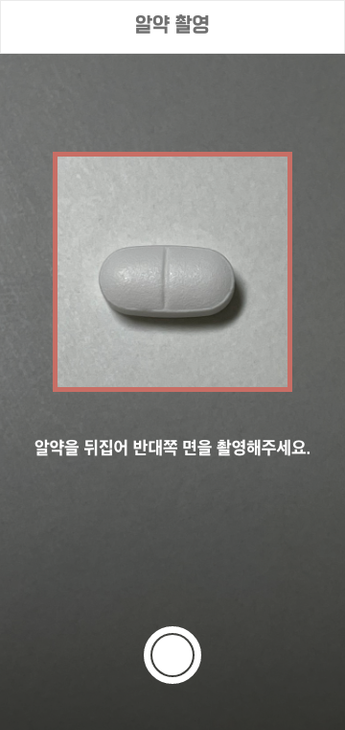
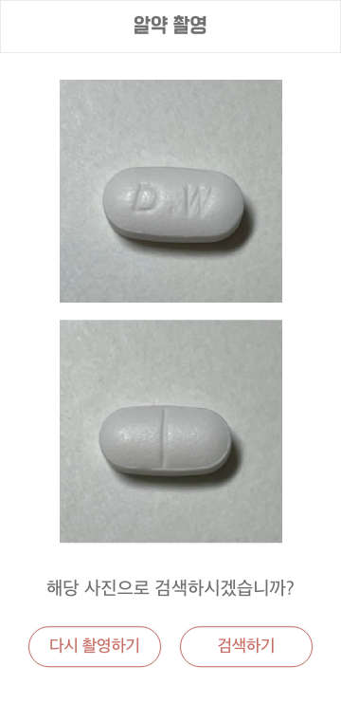
프로젝트 소개
UI DESIGN – 알약 이미지 검색
< 메인 화면 >
< 알약 촬영 안내 화면 >
< 알약 촬영 화면 >
< 촬영 결과 확인 화면 >
Notes:
애플리케이션의 메인화면에는 알약사진찍기, 내약통 버튼과 기존의 알약 텍스트검색버튼을 배치해두었습니다.
메인화면에서 알약 사진찍기를 터치하면
알약 촬영 안내 화면으로 이동합니다.
알약은 알약의 앞과 뒤, 두번을 나누어서 촬영을 해야하는데요,
안내에 따라서 알약을 촬영하면
검색화면으로 이어집니다.

Slide 19

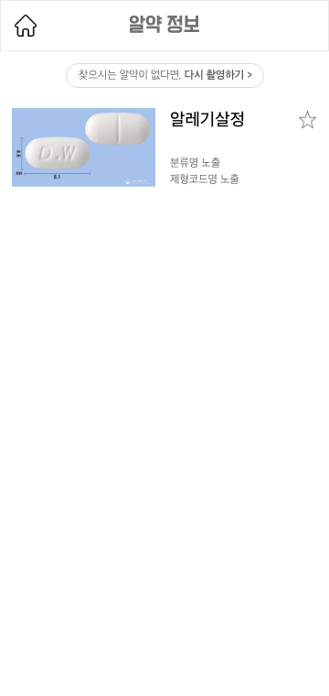
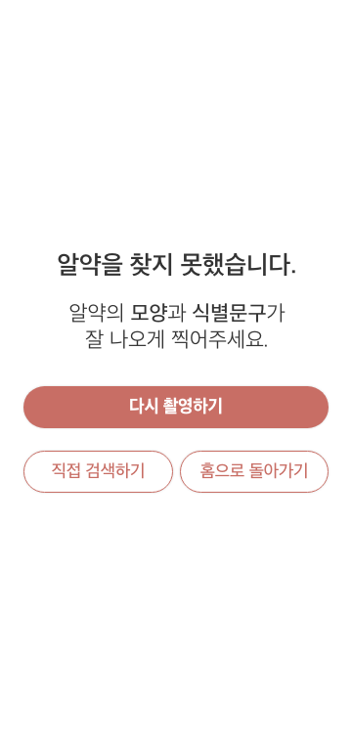
프로젝트 소개
UI DESIGN – 알약 이미지 검색
< 검색 성공 시 >
< 검색 실패 시 >
검색 로딩 화면
Notes:
알약 검색에 성공하면 알약정보를 제공합니다.
검색에 실패하면 화면과 같이 다시 촬영하기, 직접검색하기 기능으로 넘어갈 수 있습니다.

Slide 20
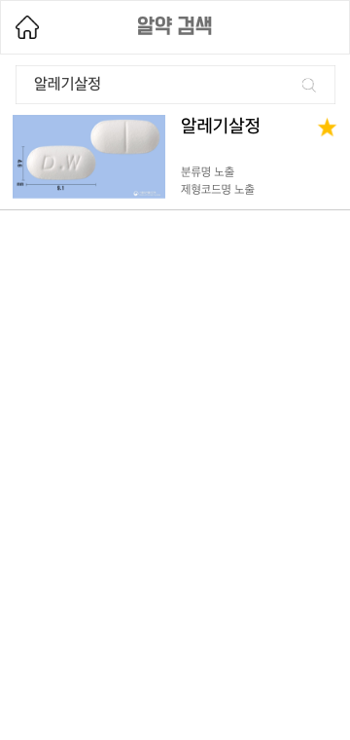
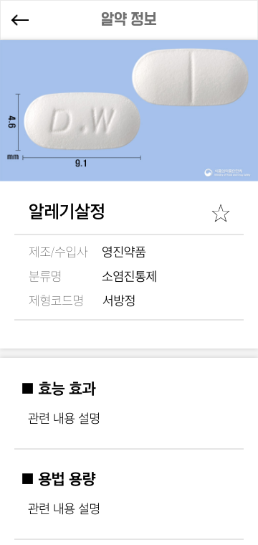
프로젝트 소개
UI DESIGN – 알약 텍스트 검색
< 메인 화면 >
< 직접 검색 화면 >
< 알약 상세 정보 화면 >
직접 검색 창에 알약을
검색 할 수 있음
별 아이콘 클릭 시
내 약통 리스트에 추가
Notes:
메인에 작게 배치된 직접 검색하기 기능은,
알약이름은 알고있지만 성분에 대해 궁금하신 분들을 위해서 추가해두었습니다.
알약의 이름을 검색하면, 일치하는 알약 을 보여줍니다.
검색결과에서 일치하는 알약을 클릭하면 알약 상세 정보를 확인할 수 있습니다.
또한 알약 상세페이지에서 별 아이콘을 클릭하면 내약통 리스트에 추가됩니다

Slide 21
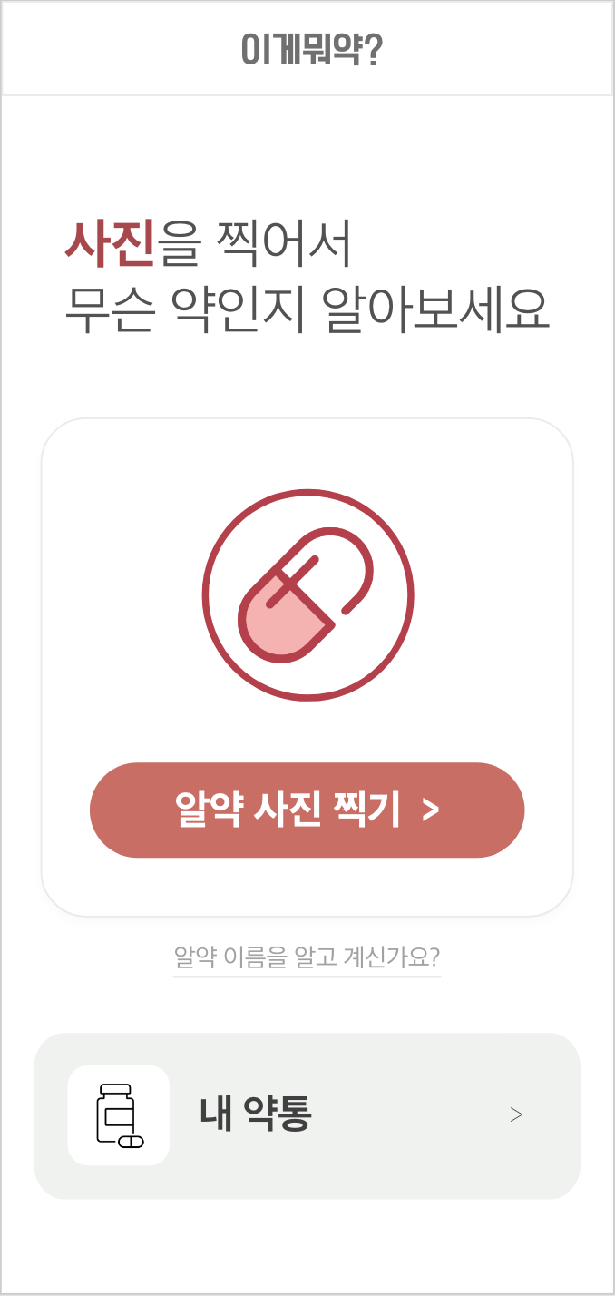
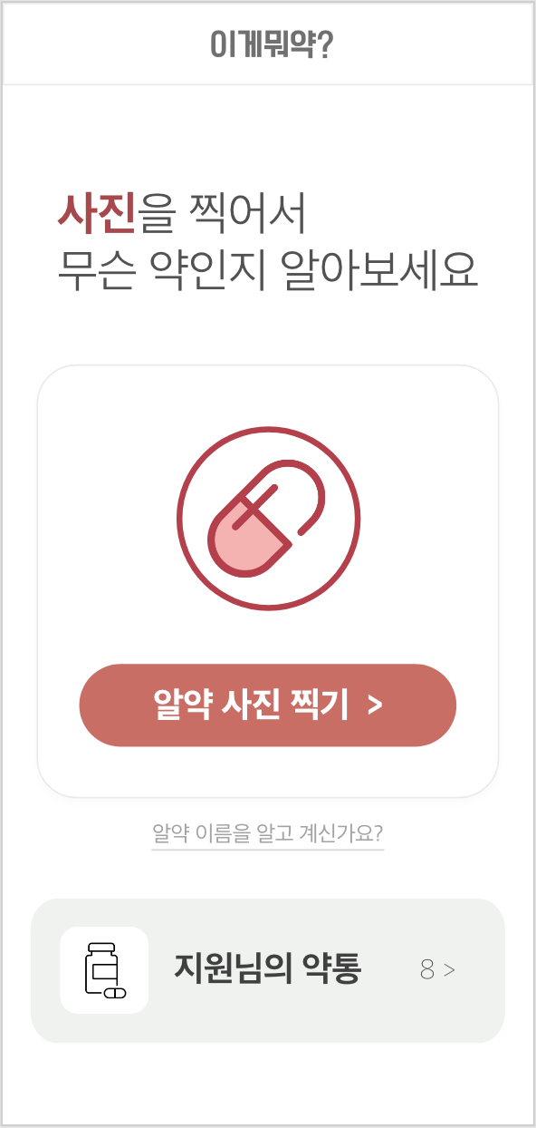
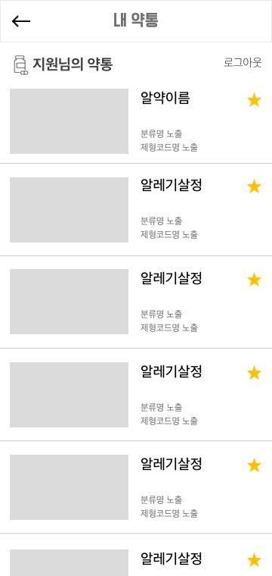
프로젝트 소개
UI DESIGN - 내 약통
< 로그인 전 >
< 로그인 후 >
< 내 약통 화면 >
로그인 후 사용 가능
로그인 한 회원
이름 노출
Notes:
홈화면에서 내약통을 클릭하면
로그인 화면이 뜹니다.
로그인 후, 바로 내약통으로 이동할 수 있게 디자인하였습니다.

Slide 22



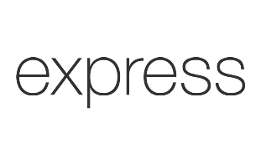

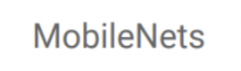
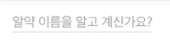

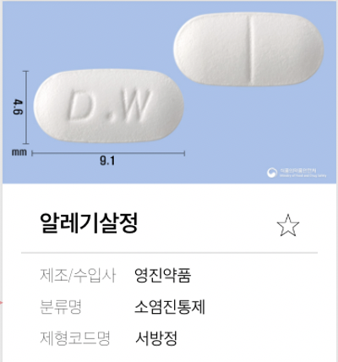

프로젝트 구성도
Application
API Server
AI
촬영한
알약 사진
알약 이미지 2개 입력
검색한
알약 정보
알약 고유번호 출력
Database
Open API (낱알식별목록)
회원정보,
알약 기본 정보
- 알약 고유번호
- 알약 이름
- 제형
- 분류명 등
알약 상세 정보
- 알약 복용법
- 부작용
- 효능 등
Notes:
다음으로는 프로젝트 구성도입니다.
흐름에 대해 먼저 말씀드리면,
유저가 사진을 찍으면 클라이언트에서 촬영한 사진 2장을 서버에 보냅니다. -> 이미지 두장은 서버에 배포되어있는 ai모델을 통해 하나의 이미지로 합쳐진 뒤, 어떤 알약인지 예측됩니다. -> Ai 모델은 예측한 알약 식별번호를 서버에게 넘겨주게 되며 -> 서버는 db에 저장되어있는 알약의 기본정보와, open ai를 활용하여 알약 상세정보를 클라이언트에게 전달하게 됩니다. -> 클라이언트는 이러한 알약정보를 유저에게 제공해줍니다.

Slide 23
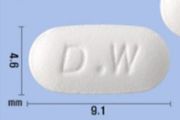
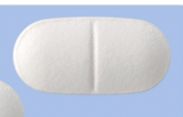
프로젝트 구성도
Application
API Server
AI
촬영한
알약 사진
알약 이미지 2개 입력
검색한
알약 정보
알약 고유번호 출력
Database
Open API (낱알식별목록)
회원정보,
알약 기본 정보
- 알약 고유번호
- 알약 이름
- 제형
- 분류명 등
알약 상세 정보
- 알약 복용법
- 부작용
- 효능 등
Notes:
다음으로는 프로젝트 구성도입니다.
유저가 사진을 찍으면 클라이언트에서 촬영한 사진 2장을 서버에 보냅니다. -> 이미지 두장은 서버에 배포되어있는 ai모델을 통해 하나의 이미지로 합쳐진 뒤, 어떤 알약인지 예측됩니다. -> Ai 모델은 예측한 알약 식별번호를 서버에게 넘겨주게 되며 -> 서버는 db에 저장되어있는 알약의 기본정보와, open ai를 활용하여 알약 상세정보를 클라이언트에게 전달하게 됩니다. -> 클라이언트는 이러한 알약정보를 유저에게 제공해줍니다.

Slide 24
프로젝트 구성도
Application
API Server
AI
촬영한
알약 사진
알약 이미지 2개 입력
검색한
알약 정보
알약 고유번호 출력
Database
Open API (낱알식별목록)
회원정보,
알약 기본 정보
- 알약 고유번호
- 알약 이름
- 제형
- 분류명 등
알약 상세 정보
- 알약 복용법
- 부작용
- 효능 등
Notes:
다음으로는 프로젝트 구성도입니다.
유저가 사진을 찍으면 클라이언트에서 촬영한 사진 2장을 서버에 보냅니다. -> 이미지 두장은 서버에 배포되어있는 ai모델을 통해 하나의 이미지로 합쳐진 뒤, 어떤 알약인지 예측됩니다. -> Ai 모델은 예측한 알약 식별번호를 서버에게 넘겨주게 되며 -> 서버는 db에 저장되어있는 알약의 기본정보와, open ai를 활용하여 알약 상세정보를 클라이언트에게 전달하게 됩니다. -> 클라이언트는 이러한 알약정보를 유저에게 제공해줍니다.

Slide 25
프로젝트 구성도
Application
API Server
AI
촬영한
알약 사진
알약 이미지 2개 입력
검색한
알약 정보
알약 고유번호 출력
Database
Open API (낱알식별목록)
회원정보,
알약 기본 정보
- 알약 고유번호
- 알약 이름
- 제형
- 분류명 등
알약 상세 정보
- 알약 복용법
- 부작용
- 효능 등
Notes:
다음으로는 프로젝트 구성도입니다.
유저가 사진을 찍으면 클라이언트에서 촬영한 사진 2장을 서버에 보냅니다. -> 이미지 두장은 서버에 배포되어있는 ai모델을 통해 하나의 이미지로 합쳐진 뒤, 어떤 알약인지 예측됩니다. -> Ai 모델은 예측한 알약 식별번호를 서버에게 넘겨주게 되며 -> 서버는 db에 저장되어있는 알약의 기본정보와, open ai를 활용하여 알약 상세정보를 클라이언트에게 전달하게 됩니다. -> 클라이언트는 이러한 알약정보를 유저에게 제공해줍니다.

Slide 26
프로젝트 구성도
Application
API Server
AI
촬영한
알약 사진
알약 이미지 2개 입력
197047262
검색한
알약 정보
알약 고유번호 출력
Database
Open API (낱알식별목록)
회원정보,
알약 기본 정보
- 알약 고유번호
- 알약 이름
- 제형
- 분류명 등
알약 상세 정보
- 알약 복용법
- 부작용
- 효능 등
Notes:
다음으로는 프로젝트 구성도입니다.
유저가 사진을 찍으면 클라이언트에서 촬영한 사진 2장을 서버에 보냅니다. -> 이미지 두장은 서버에 배포되어있는 ai모델을 통해 하나의 이미지로 합쳐진 뒤, 어떤 알약인지 예측됩니다. -> Ai 모델은 예측한 알약 식별번호를 서버에게 넘겨주게 되며 -> 서버는 db에 저장되어있는 알약의 기본정보와, open ai를 활용하여 알약 상세정보를 클라이언트에게 전달하게 됩니다. -> 클라이언트는 이러한 알약정보를 유저에게 제공해줍니다.

Slide 27
프로젝트 구성도
Application
API Server
AI
촬영한
알약 사진
알약 이미지 2개 입력
197047262
검색한
알약 정보
알약 고유번호 출력
Database
Open API (낱알식별목록)
회원정보,
알약 기본 정보
- 알약 고유번호
- 알약 이름
- 제형
- 분류명 등
알약 상세 정보
- 알약 복용법
- 부작용
- 효능 등
Notes:
다음으로는 프로젝트 구성도입니다.
유저가 사진을 찍으면 클라이언트에서 촬영한 사진 2장을 서버에 보냅니다. -> 이미지 두장은 서버에 배포되어있는 ai모델을 통해 하나의 이미지로 합쳐진 뒤, 어떤 알약인지 예측됩니다. -> Ai 모델은 예측한 알약 식별번호를 서버에게 넘겨주게 되며 -> 서버는 db에 저장되어있는 알약의 기본정보와, open ai를 활용하여 알약 상세정보를 클라이언트에게 전달하게 됩니다. -> 클라이언트는 이러한 알약정보를 유저에게 제공해줍니다.

Slide 28
프로젝트 구성도
Application
API Server
AI
촬영한
알약 사진
알약 이미지 2개 입력
검색한
알약 정보
알약 고유번호 출력
Database
Open API (낱알식별목록)
회원정보,
알약 기본 정보
- 알약 고유번호
- 알약 이름
- 제형
- 분류명 등
알약 상세 정보
- 알약 복용법
- 부작용
- 효능 등
197047262
Notes:
다음으로는 프로젝트 구성도입니다.
유저가 사진을 찍으면 클라이언트에서 촬영한 사진 2장을 서버에 보냅니다. -> 이미지 두장은 서버에 배포되어있는 ai모델을 통해 하나의 이미지로 합쳐진 뒤, 어떤 알약인지 예측됩니다. -> Ai 모델은 예측한 알약 식별번호를 서버에게 넘겨주게 되며 -> 서버는 db에 저장되어있는 알약의 기본정보와, open ai를 활용하여 알약 상세정보를 클라이언트에게 전달하게 됩니다. -> 클라이언트는 이러한 알약정보를 유저에게 제공해줍니다.

Slide 29
프로젝트 구성도
Application
API Server
AI
촬영한
알약 사진
알약 이미지 2개 입력
검색한
알약 정보
알약 고유번호 출력
Database
Open API (낱알식별목록)
회원정보,
알약 기본 정보
- 알약 고유번호
- 알약 이름
- 제형
- 분류명 등
알약 상세 정보
- 알약 복용법
- 부작용
- 효능 등
Notes:
다음으로는 프로젝트 구성도입니다.
유저가 사진을 찍으면 클라이언트에서 촬영한 사진 2장을 서버에 보냅니다. -> 이미지 두장은 서버에 배포되어있는 ai모델을 통해 하나의 이미지로 합쳐진 뒤, 어떤 알약인지 예측됩니다. -> Ai 모델은 예측한 알약 식별번호를 서버에게 넘겨주게 되며 -> 서버는 db에 저장되어있는 알약의 기본정보와, open ai를 활용하여 알약 상세정보를 클라이언트에게 전달하게 됩니다. -> 클라이언트는 이러한 알약정보를 유저에게 제공해줍니다.

Slide 30
프로젝트 구성도
Application
API Server
AI
촬영한
알약 사진
알약 이미지 2개 입력
검색한
알약 정보
알약 고유번호 출력
Database
Open API (낱알식별목록)
회원정보,
알약 기본 정보
- 알약 고유번호
- 알약 이름
- 제형
- 분류명 등
알약 상세 정보
- 알약 복용법
- 부작용
- 효능 등
Notes:
다음으로는 프로젝트 구성도입니다.
유저가 사진을 찍으면 클라이언트에서 촬영한 사진 2장을 서버에 보냅니다. -> 이미지 두장은 서버에 배포되어있는 ai모델을 통해 하나의 이미지로 합쳐진 뒤, 어떤 알약인지 예측됩니다. -> Ai 모델은 예측한 알약 식별번호를 서버에게 넘겨주게 되며 -> 서버는 db에 저장되어있는 알약의 기본정보와, open ai를 활용하여 알약 상세정보를 클라이언트에게 전달하게 됩니다. -> 클라이언트는 이러한 알약정보를 유저에게 제공해줍니다.

Slide 31
프로젝트 구성도
Application
API Server
AI
촬영한
알약 사진
알약 이미지 2개 입력
검색한
알약 정보
알약 고유번호 출력
Database
Open API (낱알식별목록)
회원정보,
알약 기본 정보
- 알약 고유번호
- 알약 이름
- 제형
- 분류명 등
알약 상세 정보
- 알약 복용법
- 부작용
- 효능 등
Notes:
다음으로는 프로젝트 구성도입니다.
유저가 사진을 찍으면 클라이언트에서 촬영한 사진 2장을 서버에 보냅니다. -> 이미지 두장은 서버에 배포되어있는 ai모델을 통해 하나의 이미지로 합쳐진 뒤, 어떤 알약인지 예측됩니다. -> Ai 모델은 예측한 알약 식별번호를 서버에게 넘겨주게 되며 -> 서버는 db에 저장되어있는 알약의 기본정보와, open ai를 활용하여 알약 상세정보를 클라이언트에게 전달하게 됩니다. -> 클라이언트는 이러한 알약정보를 유저에게 제공해줍니다.

Slide 32


프로젝트 구성도
흐름 잡기
Application
디비 스키마 사진
Database
Request
Response
API Server
AI
Open API
Notes:
프로젝트 구성도입니다.
클라이언트에는 리액트 네이티브,
서버에는 nodejs와 express
데이터베이스는 mysql
인공지능은 keras
또한 공공데이터 포털에서 제공하는 의약품 알약 정보를 사용할 예정입니다.
흐름 :
유저가 사진을 찍음 -> 클라이언트에서 사진을 찍은것 2장을 서버에 보냄 - > AI (콜라주 처리) 앞/뒤, 뒤/앞 붙여서 모델두번 돌려서 출력(알약 식별 번호)
-> 검색목록.: 서버에서는 알약식별번호와 일치하는 알약을 db에서 찾은뒤에 클라이언트에게
알약상세정보 -> open api에서 알약식별번호와 일치하는 알약에 대한 정보를 서버로 받온뒤, 클라이언트에게 뿌려줌-> 클라이언트는 알약정보를 유저에게 제공

Slide 33
진행 현황
클라이언트
Application
40%
완료
API Server
AI
촬영한
알약 사진
알약 이미지 2개 입력
검색한
알약 정보
알약 고유번호 출력
Database
Open API (낱알식별목록)
회원정보,
알약 기본 정보
- 알약 고유번호
- 알약 이름
- 제형
- 분류명 등
알약 상세 정보
- 알약 복용법
- 부작용
- 효능 등
Notes:
다음으로는 진행상황에 대해서 말씀드리겠습니다.
클라이언트는 현재 40%정도 완료되었으며
리액트 네이티브를 사용하여 개발중입니다.

Slide 34
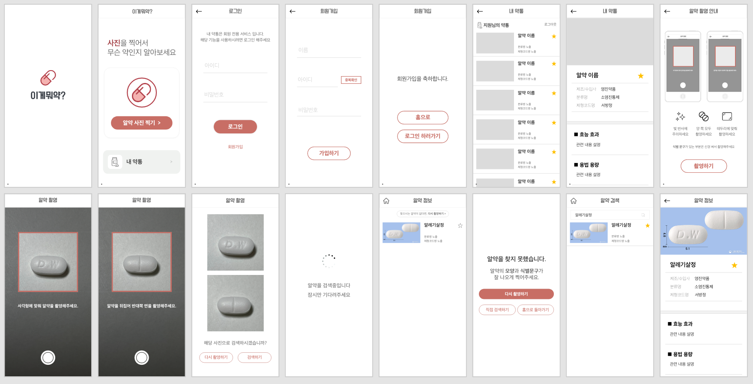

진행 현황
클라이언트
Copyrightⓒ. Saebyeol Yu. All Rights Reserved.
Notes:
파란색 체크가 표시된부분의 스크린 구현은 끝냈습니다.
현재 나머지 스크린 구현을 마무리한 뒤, 서버와 데이터 통신을 진행할 예정입니다.

Slide 35
프로젝트 구성도
Application
API Server
AI
촬영한
알약 사진
알약 이미지 2개 입력
검색한
알약 정보
알약 고유번호 출력
Database
Open API (낱알식별목록)
회원정보,
알약 기본 정보
- 알약 고유번호
- 알약 이름
- 제형
- 분류명 등
알약 상세 정보
- 알약 복용법
- 부작용
- 효능 등
Notes:
프로젝트 구성도입니다.
클라이언트에는 리액트 네이티브,
서버에는 nodejs와 express
데이터베이스는 mysql
인공지능은 keras
또한 공공데이터 포털에서 제공하는 의약품 알약 정보를 사용할 예정입니다.
흐름 :
유저가 사진을 찍음 -> 클라이언트에서 사진을 찍은것 2장을 서버에 보냄 - > AI (콜라주 처리) 앞/뒤, 뒤/앞 붙여서 모델두번 돌려서 출력(알약 식별 번호)
-> 검색목록.: 서버에서는 알약식별번호와 일치하는 알약을 db에서 찾은뒤에 클라이언트에게
알약상세정보 -> open api에서 알약식별번호와 일치하는 알약에 대한 정보를 서버로 받온뒤, 클라이언트에게 뿌려줌-> 클라이언트는 알약정보를 유저에게 제공

Slide 36
진행 현황
서버
Application
45%
완료
API Server
AI
촬영한
알약 사진
알약 이미지 2개 입력
검색한
알약 정보
알약 고유번호 출력
Database
Open API (낱알식별목록)
회원정보,
알약 기본 정보
- 알약 고유번호
- 알약 이름
- 제형
- 분류명 등
알약 상세 정보
- 알약 복용법
- 부작용
- 효능 등
Notes:
다음으로는 서버입니다. 현재 45%정도 완료되었으며
node js와 express를 이용해서 rest api 서버를 만들었고, mysql을 이용하여 데이터베이스를 구성했습니다.
또한 공공데이터포털에서 제공하는 낱알식별목록을 활용하여 의약품 알약에 대한 상세정보를 제공받을 것입니다.

Slide 37


진행 현황
서버
알약의 고유번호
회원 정보 요청
database
회원정보
알약의 기본 정보
찾고 싶은 알약의 사진
상세정보를 알고 싶은 알약의 이름
로그인 요청
찾고 싶은 알약의 사진
AI model
Client
로그인 정보
알약 정보
인식된 알약의 고유번호
Server
알약의 고유번호
알약의 상세 정보
완료
진행중
진행 예정
알약 상세정보
open API
Notes:
현재 open api와 데이터를 주고받는 작업과 디비와 회원의 정보를 주고받는 작업은 마무리되었으며
클라이언트와 서버가 데이터를 주고받기 위한 작업을 진행 중입니다.

Slide 38
알약의 고유번호
회원 정보 요청
database
회원정보
알약의 기본 정보
찾고 싶은 알약의 사진
상세정보를 알고 싶은 알약의 이름
로그인 요청
찾고 싶은 알약의 사진
AI model
Client
로그인 정보
알약 정보
인식된 알약의 고유번호
Server
알약의 고유번호
알약의 상세 정보
완료
진행중
진행 예정
알약 상세정보
open API

Slide 39
진행 현황
AI
Application
50%
완료
API Server
AI
촬영한
알약 사진
알약 이미지 2개 입력
검색한
알약 정보
알약 고유번호 출력
Database
Open API (낱알식별목록)
회원정보,
알약 기본 정보
- 알약 고유번호
- 알약 이름
- 제형
- 분류명 등
알약 상세 정보
- 알약 복용법
- 부작용
- 효능 등
Notes:
다음으로 인공지능입니다.
이미지 식별 모델에는 구글에서 발표한 모델인 mobilenet 을 사용할 예정입니다.
다른 cnn모델들보다 메모리 측면에서 효율적이고, 정보손실이 작다는 점을 참고하였습니다.
현재 50%정도 작업되었으며

Slide 40
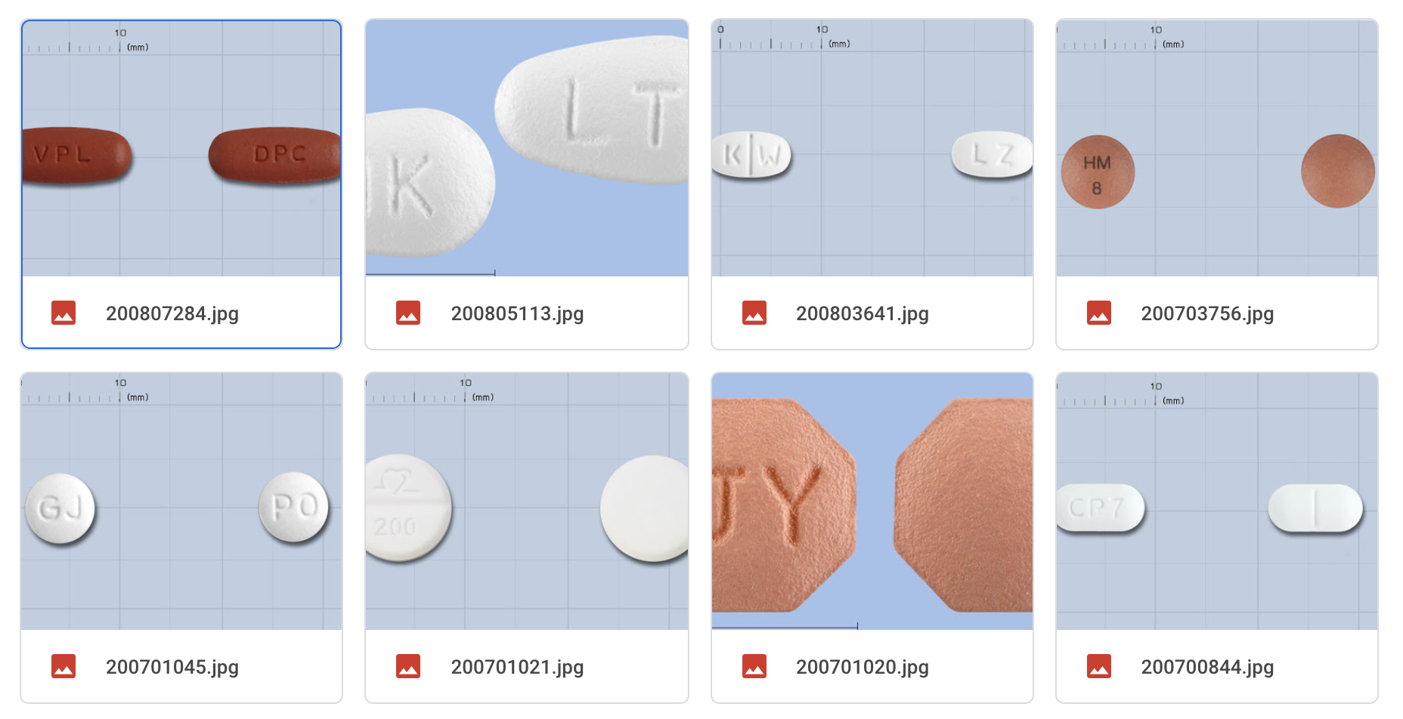
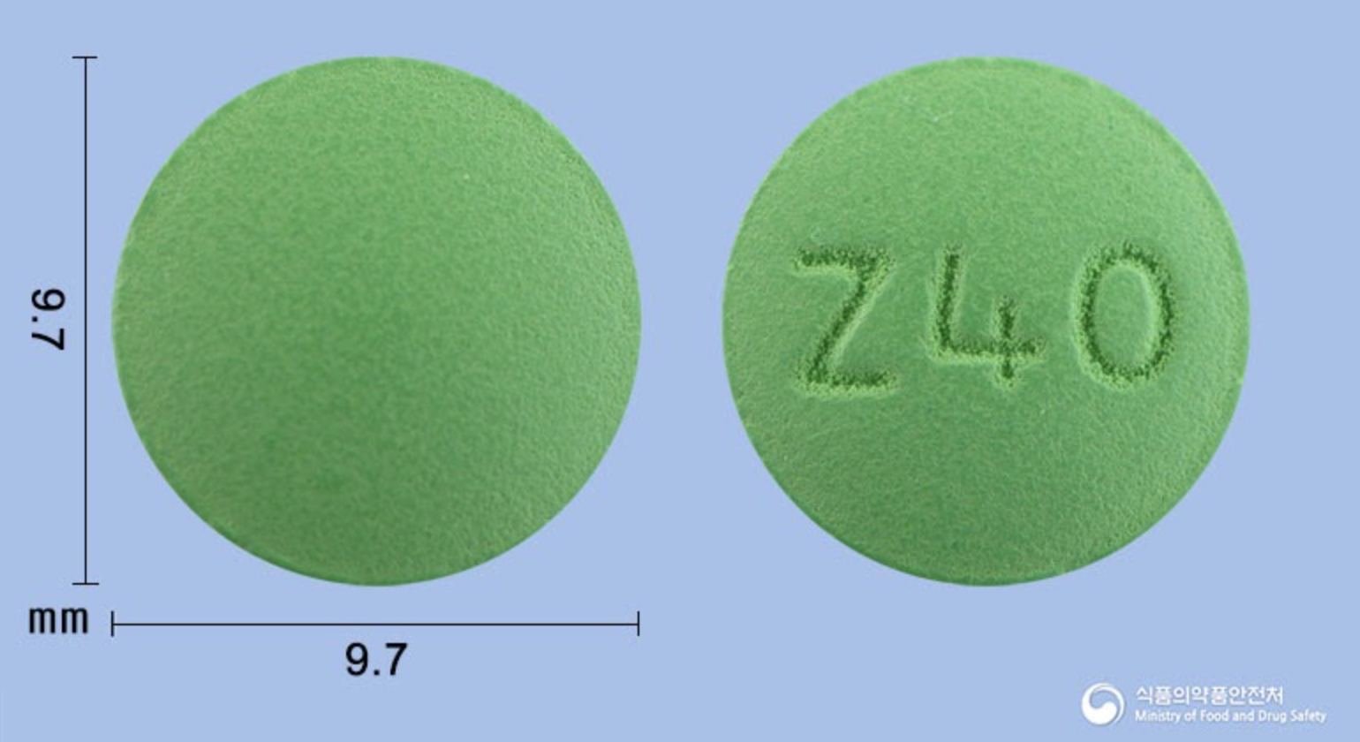
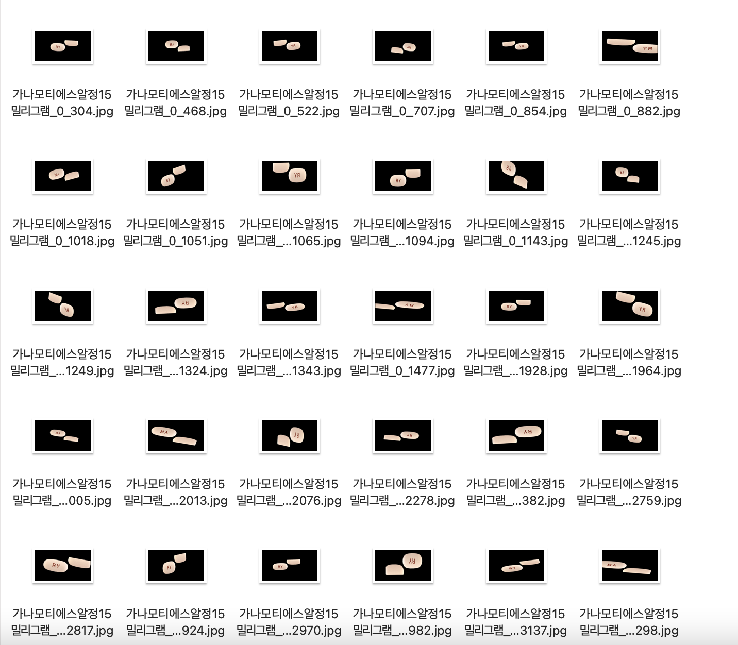
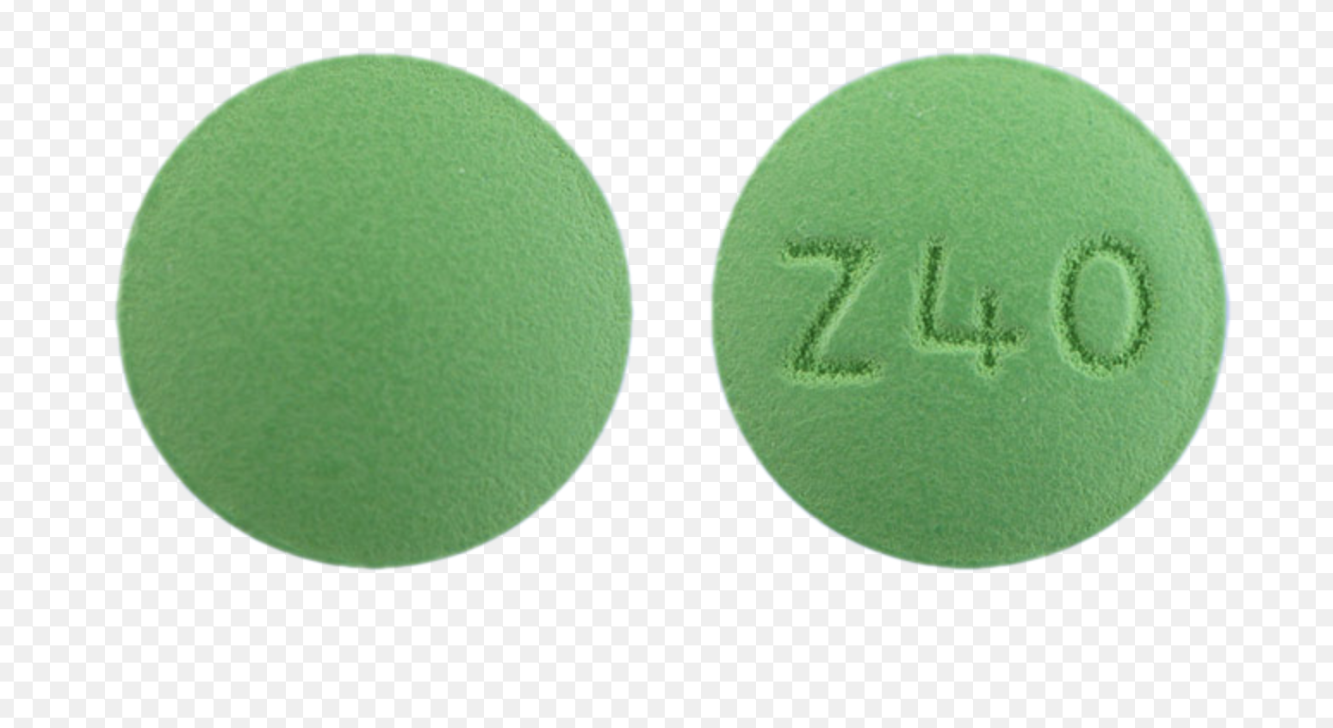
진행 현황
AI
알약 이미지 수집
이미지 전처리
(image preprocessing)
데이터 확대
(data augmentation)
최근 1년간 약국에서 가장 많이 판매된
알약 60개에 대해
공공 데이터 이미지(각 1개) 와
실제 이미지(각 20개) 수집
오픈소스 코드를 사용하여
수집한 이미지 배경 제거
배경 제거한 이미지데이터에 대해서
10개씩 데이터 확대 적용
Notes:
다음은 인공지능입니다.
이미지 식별 모델에는 구글에서 만든 네트워크인 mobilenet을 사용할 예정입니다.
모바일 기기에서 동작하는 것을 목표로 하기 때문에, 기존 CNN모델들보다 가벼워야 된다는 생각이 들었습니다.
검색을 통해 컴퓨터 성능이 제한되거나, 배터리 퍼포먼스가 중요한 곳에서는 주로 모바일 넷이 사용된다고 보았습니다.
모바일넷v2가 v1보다 메모리 측면에서 효율적이고, 정보손실이 작음
MobileNet V1
차원을 줄이는 과정에서 relu사용
bottleneck 이후 채널을 축소
MobileNet V2
bottleneck 이후 채널을 확장→메모리 측면에서 효율적
차원을 줄이는 과정에서 Linear transformation사용→정보손실이 작음

Slide 41
진행 현황
AI
mobileNet 모델에
학습시킬 예정
알약 이미지 수집
이미지 전처리
(image preprocessing)
데이터 확대
(data augmentation)
최근 1년간 약국에서
가장 많이 판매된
알약 60개에 대해
공공 데이터 이미지(각 1개) 와
실제 이미지(각 20개) 수집
오픈소스 코드를 사용하여
수집한 이미지 배경 제거
이미지데이터에 대해서
10개씩 데이터 확대 적용
Notes:
다음은 인공지능입니다.
이미지 식별 모델에는 구글에서 만든 네트워크인 mobilenet을 사용할 예정입니다.
모바일 기기에서 동작하는 것을 목표로 하기 때문에, 기존 CNN모델들보다 가벼워야 된다는 생각이 들었습니다.
검색을 통해 컴퓨터 성능이 제한되거나, 배터리 퍼포먼스가 중요한 곳에서는 주로 모바일 넷이 사용된다고 보았습니다.
모바일넷v2가 v1보다 메모리 측면에서 효율적이고, 정보손실이 작음
MobileNet V1
차원을 줄이는 과정에서 relu사용
bottleneck 이후 채널을 축소
MobileNet V2
bottleneck 이후 채널을 확장→메모리 측면에서 효율적
차원을 줄이는 과정에서 Linear transformation사용→정보손실이 작음

Slide 42
진행 현황
AI
진행완료
진행중
진행 예정
이미지 데이터
*.tfrecord
파일 생성
mobileNetV2
모델 학습 ,
저장 및 배포
알약 이미지 수집
이미지 전처리 및 데이터 확대
최근 1년간 약국에서
가장 많이 판매된
알약 60개에 대해
공공 데이터 이미지(각 1개) +
실제 이미지(각 20개) 수집
오픈소스 코드를 사용하여
수집한 이미지 배경 제거 후
이미지데이터에 대해서
10개씩 데이터 확대 적용
Notes:
알약 이미지 수집과 이미지 전처리 , 데이터 확대가 작업완료 되었습니다.
알약 이미지는 , 최근 1년간 약국에서 가장많이 판매된 알약 60개에 대해 공공데이터이미지와 실제 이미지를 수집하였습니다.
수집한 이미지에 대해 오픈소스를 사용하여 배경을 제거해주었으며,
배경이 제거된 이미지에 대해 각 10개씩 데이터 확대를 적용하였습니다.
현재는 학습속도를 위해 tfrecord file을 생성하고 있으며, 생성이 끝나면 모델 학습을 진행할 예정입니다.
TFRecord 파일은 학습 데이터 정보와 label 정보를 하나의 파일에 함께 관리하고 있다. 별도의 작업 없이도 TFRecord 파일을 읽어 원하는 정보를 받을 수 있게 된 것이다.

Slide 43
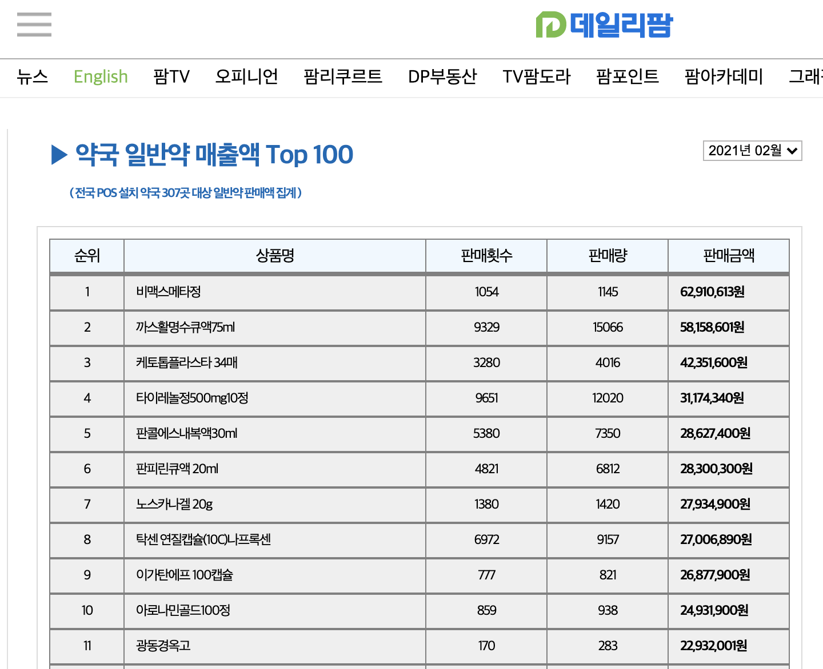
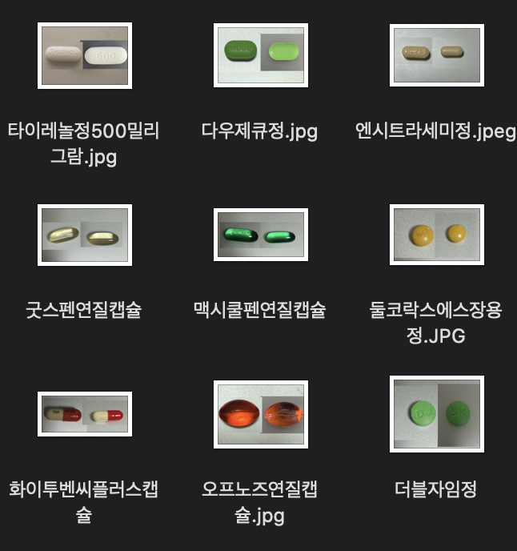
AI
학습 데이터 수집
최근 1년간 약국에서 가장 많이 판매된 알약 60개에 대해
공공 데이터 이미지(각 1개) 와 실제 이미지(각 25개) 수집
Notes:
데일리팜
알약60개를 선별하여

Slide 44
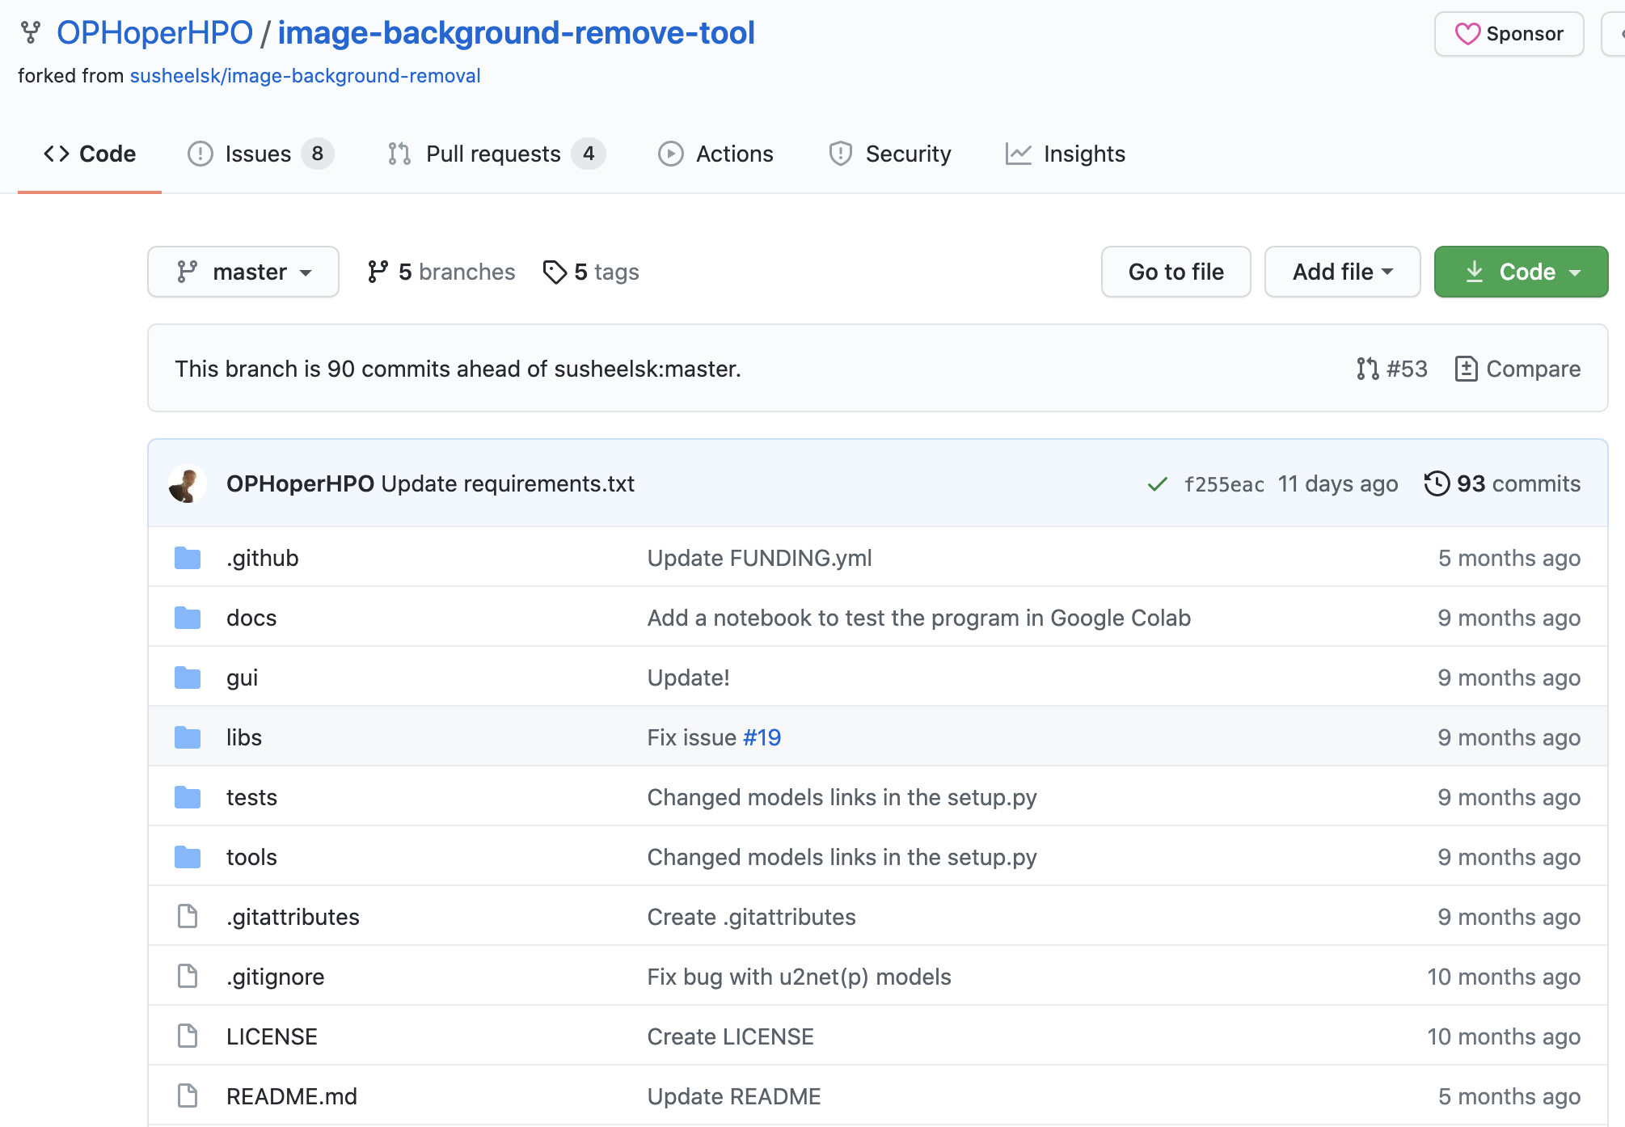
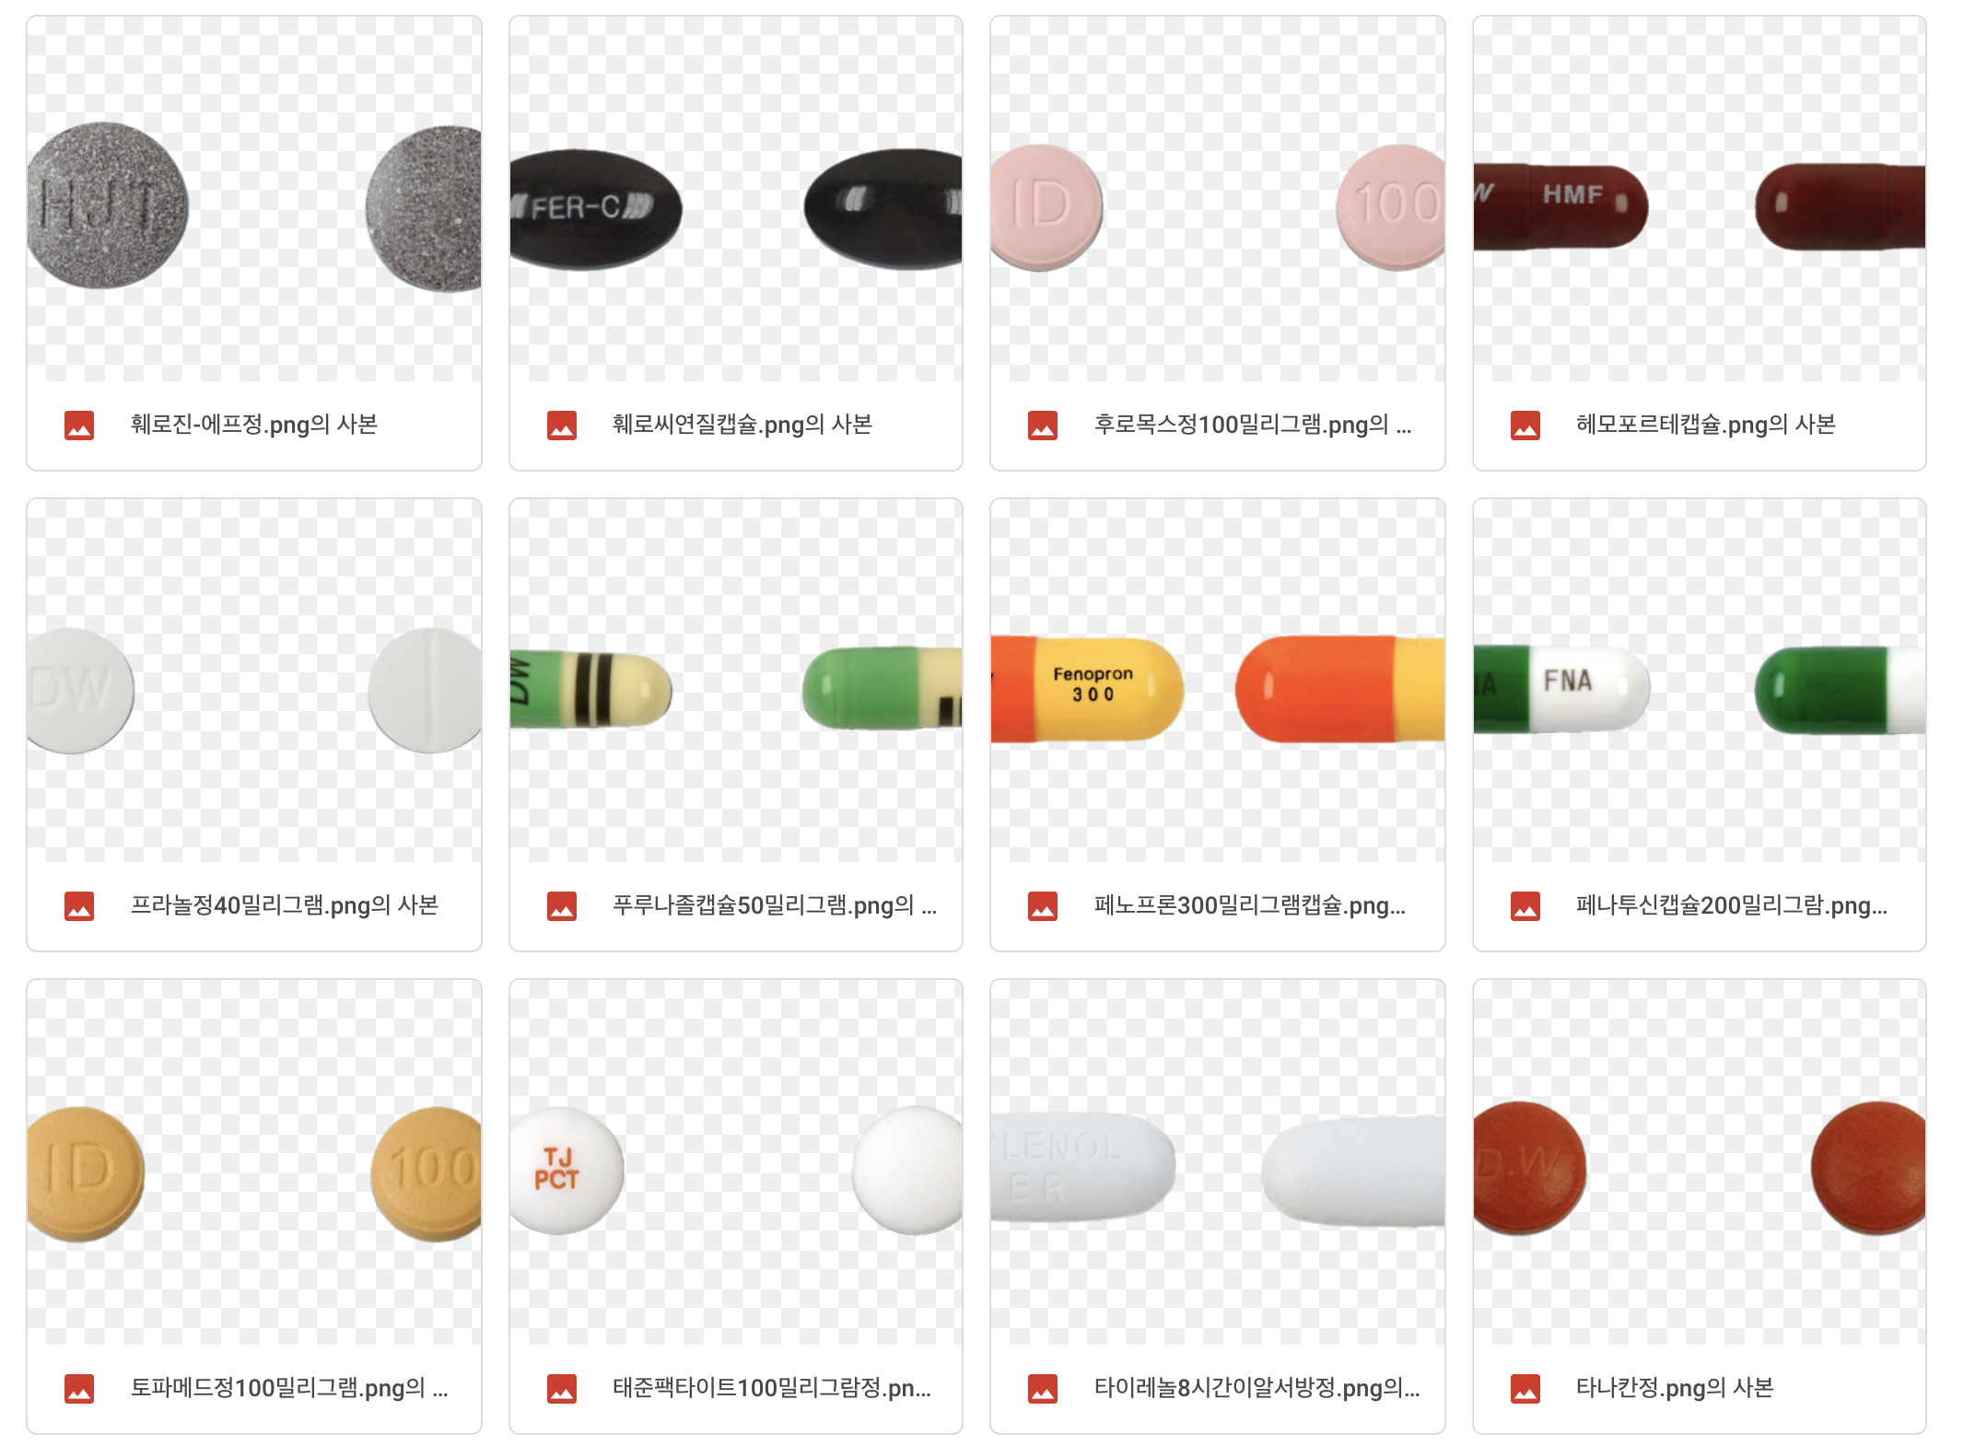
AI
이미지 전처리(image preprocessing)
오픈소스 코드를 사용하여 수집한 이미지 배경 제거
Notes:
배경이 알약을 식별하는데에 있어 많은 영향을 미칠것이라는 생각이 들어
오픈소스코드를 사용하여 수집한 이미지들의 배경을 제거하였습니다.

Slide 45
AI
데이터 확대(data augmentation)
배경 제거한 이미지데이터에 대해서 10개씩 데이터 확대 적용
Notes:
1개의 알약종류에 따른 이미지 데이터 개수가 부족하여
10개씩 데이터 어그멘테이션을 진행하여
알약 1개당 260개의 이미지 데이터를 생성하였습니다.

Slide 46
AI
total
image
9
train set
데이터 분류
(classification)
8
2
train set
validation set
전체 알약 이미지를 9:1의 비율로 훈련 데이터와 테스트 데이터로 분류한 다음, 해당 훈련 데이터를 다시 8:2 비율의 훈련 데이터와 검증 데이터로 분류
1
test set
Notes:
모델 학습하기 전, 총 이미지 15600 장에 대해서 9:1로 훈련데이터와 테스트데이터로 나누어주었습니다.

Slide 47
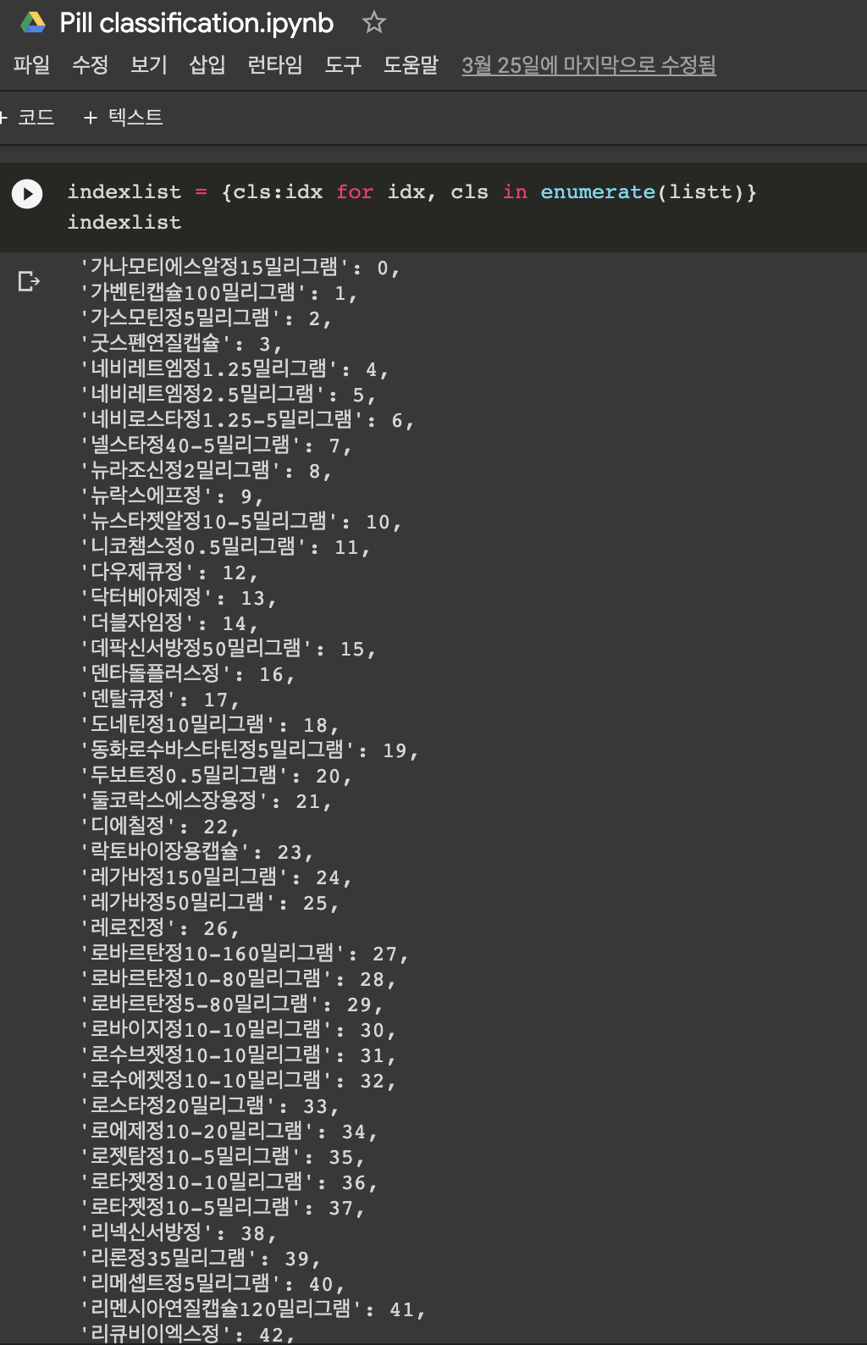
AI
클래스(class) 정의
파일명으로 부터
총 60개의 클래스 정의 후 인덱스 부여
1
Notes:
그리고 현재 알약 이미지 파일명으로 부터 60개의 클래스를 정의해두었습니다.
현재는 훈련데이터가 csv 파일 포맷이 아니라 jpg 형태이기 때문에 이미지와 라벨을 따로 처리하기에 번거로움이 생길 것 같다는 생각이 들었습니다.
(이미지와 라벨을 효율적으로 관리하기 위해) 그래서 훈련데이터를 tfrecord 파일 포맷으로 변경중에 있습니다.
추후 이미지넷 모델에 적용시켜본뒤, 정확도가 높게 나오면 서버에 업로드할 예정입니다.
CSV 파일에서와 같이 숫자나 텍스트 데이타를 읽을때는 크게 지장이 없지만, 이미지를 데이타를 읽을 경우 이미지는 JPEG나 PNG 형태의 파일로 저장되어 있고 이에 대한 메타 데이타와 라벨은 별도의 파일에 저장되어 있기 때문에, 학습 데이타를 읽을때 메타데이타나 라벨용 파일 하나만 읽는 것이 아니라 이미지 파일도 별도로 읽어야 하기 때문에, 코드가 복잡해진다.

Slide 48
5
기대효과
Copyrightⓒ. Saebyeol Yu. All Rights Reserved.
Notes:
마지막으로 기대효과입니다.

Slide 49
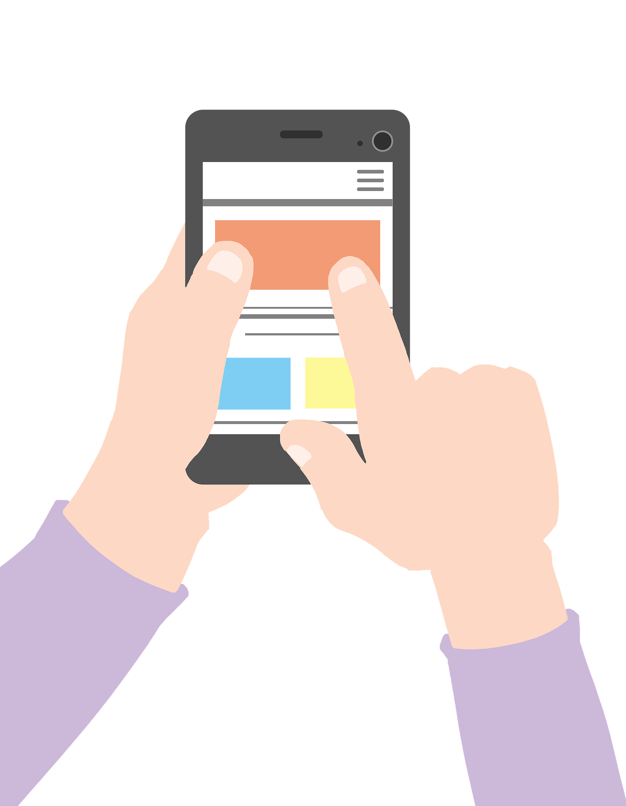


simple
detail
useful
간단한 사용법
상세한 정보
효과적인 관리
의약품 정보 활용의 기회
오남용 방지
중복 처방 방지
Notes:
이게뭐약 애플리케이션을 통해
일상생활에서 누구나 의약품을 쉽고 빠르게 식별 가능하도록 하여 의약품 정보 활용의 기회를 넓힐것이며,
알약의 이름 뿐만 아니라 효능효과, 용법용량, 약품 섭취 시 주의사항, 복약정보 등을 제공하여 사용자가 안전하게 알약을 복용할 수 있도록 도울것입니다.
마지막으로
복용 중인 약을 효과적으로 관리할 수 있게하여, 중복 처방으로 인한 오남용 등의 문제를 방지할 수 있기를 기대해봅니다.

Slide 50
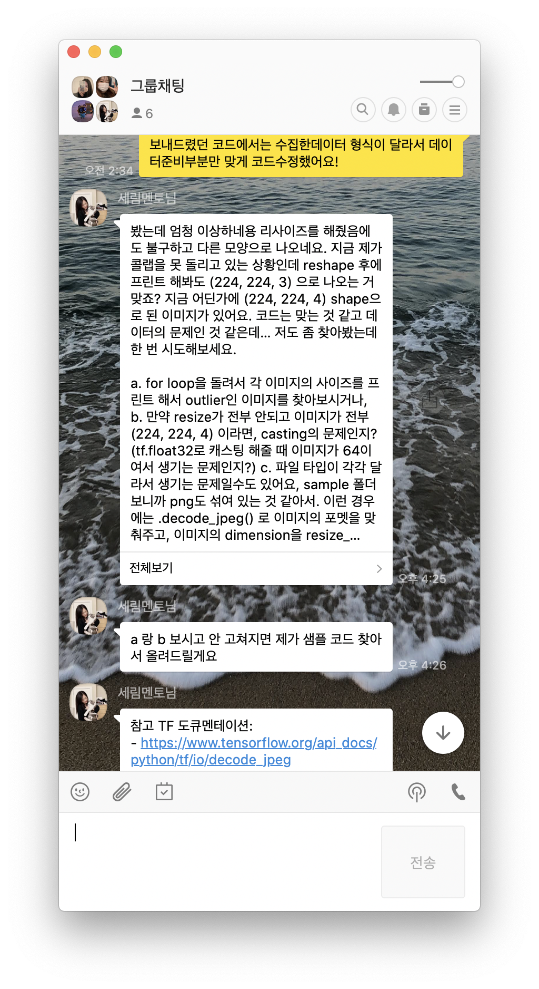
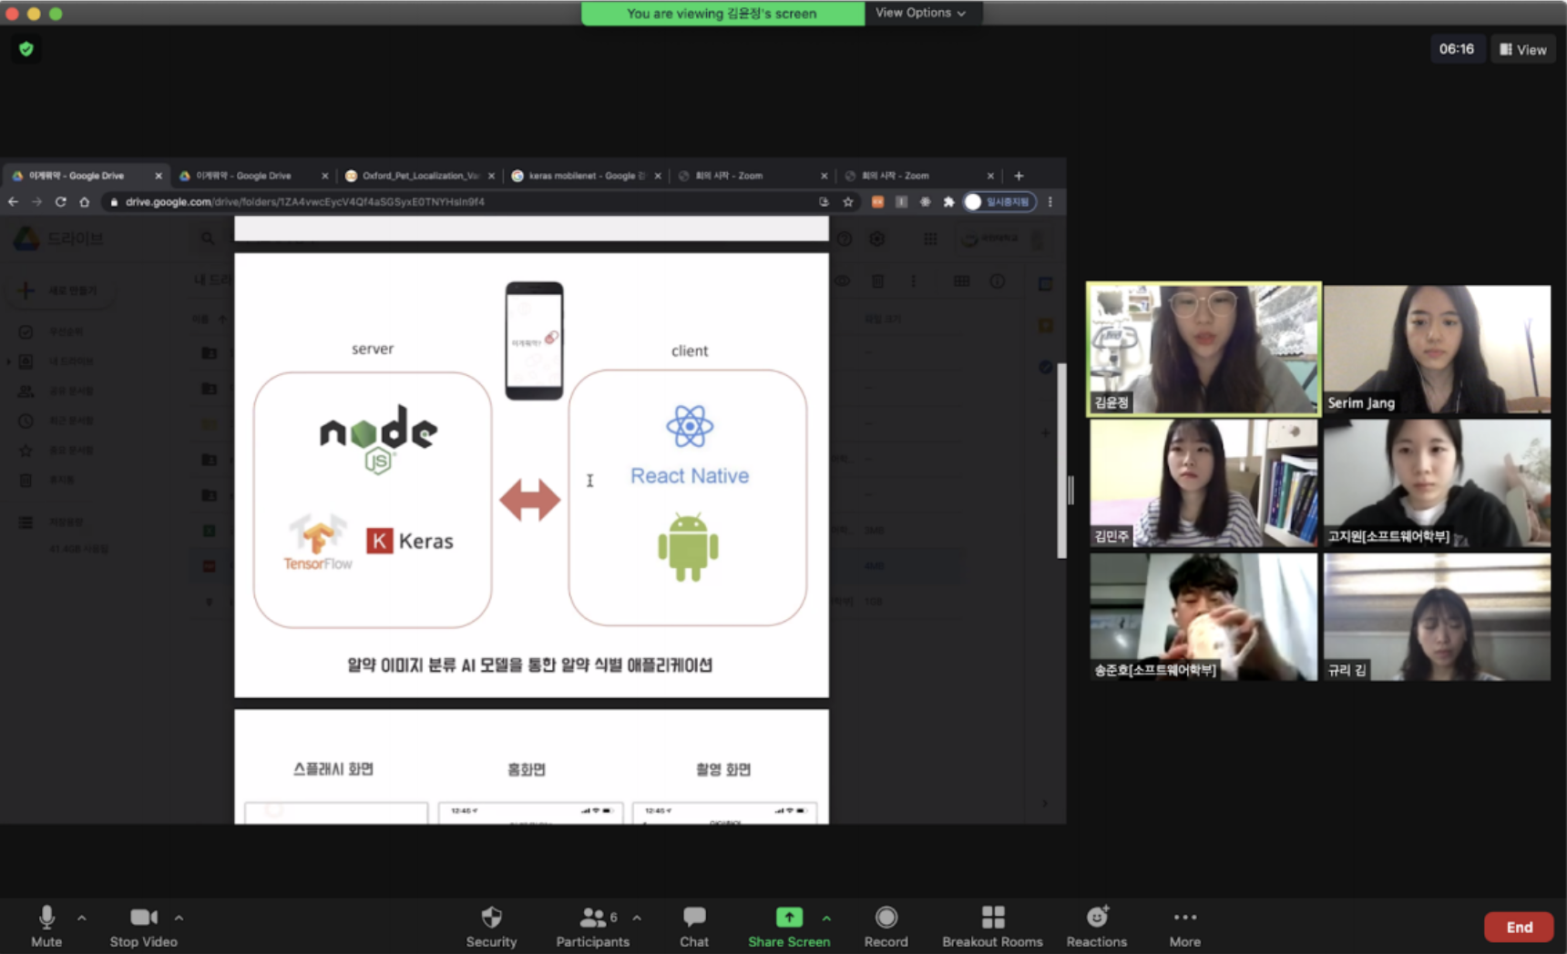
추가 : 멘토링 진행 상황
Zoom 멘토링(1) : 프로젝트의 개발 목적과 방향, 고려해야 될 점
Zoom 멘토링(2) : 중간발표 피드백과 질의응답
메신저 : 개발 도중 발생하는 에러에 대해 상시 조언을 구함
Notes:
추가적으로 멘토링 진행상황에 대해서 간략하게 말씀드리겠습니다.
현재 저희는 두번의 zoom 멘토링을 마무리 하였으며,
프로젝트의 개발 방향과, 중간발표 피드백에 대해 진행하였습니다.
또한 카카오톡 메신저를 통하여 , 멘토님과 상시적으로 멘토링을 진행하고있습니다.
세림멘토님께 감사하는 마음을 전하며 이번 중간발표 마무리하도록 하겠습니다.

Slide 51
감사합니다

Slide 52
추가 : 멘토링 진행 상황
Server
각 알약의 정보를 미리 크롤링해서 DB로 저장해두는것이 좋을까요
아니면 사용자가 조회를 할 때마다 해당웹에서 크롤링해서 정보를 보여주는것이 좋을까요?
각 알약의 정보를 크롤링 할 때 얼마나 시간이 얼마나 걸리는지 체크해보는 것이 먼저인 거
같습니다. 크롤링 속도가 빠르다면 실시간으로 크롤링 해도 괜찮을 같습니다.
만약 실시간으로 크롤링 하기엔 시간이 너무 걸린다 싶으면 hashing, cashing을 찾아보고 적용하는 방향으로 진행하면 좋을 것 같습니다.
Client
어플을 사용자 관점에서 봤을때 저희의 핵심 기능인 알약 사진찍기 기능을 가장 중앙에
크게 배치하였습니다. 사진찍기를 실패했을 경우에 직접 텍스트로 검색하는 기능도 제공합니다.
하지만 바로 직접 검색하고 싶어하는 사용자도 있을 거 같아서 메인에 둘 다 배치하고 싶은데
핵심 기능인 알약 사진찍기 기능이 강조되지 않을 거 같아 걱정입니다.
어떻게 하는게 좋을지 조언 부탁드립니다.
직접 텍스트로 검색하여 알약의 상세 정보를 보거나 내 약통에 알약을 추가하고 싶어 하는 사용자도 있을 거라 예상됩니다. 알약 사진 찍기 기능이 가장 중요한 메인 기능이긴 하니 그 버튼을 강조하되 아래 작은 버튼을 만들어서 텍스트로 직접 검색하는 버튼도 추가하는 방향으로 가도 괜찮을 거 같아요.

Slide 53
추가 : 멘토링 진행 상황
AI
인공지능 모델을 학습시키려고 하고 있는데 classification 부분에서 이미지를 resize
해줬음에도 shape 에러가 발생하는데 어떤 부분을 저희가 놓치고 있는지 궁금합니다.
for loop을 돌려서 각 이미지의 사이즈를 프린트 해서 outlier인 이미지를 찾아보기
만약 resize가 전부 안되고 이미지가 전부 (224, 224, 4) 이라면, casting의 문제인지?
파일 타입이 각각 달라서 생기는 문제일수도 있어요,
sample 폴더 보니까 png도 섞여 있는 것 같은데, 이런 경우에는 .decode_jpeg() 로
이미지의 포멧을 맞춰주고, 이미지의 dimension을 resize_bilinear()로 해줘야 하는 것
같아요.
AI
AI모델을 만드는 과정에서 이미지 데이터를 처리하는 데에 효과적인 방법이 있나요?
AI 모델이라기보다.. 텐서플로우 라이브러리를 쓸 때 tfrecord를 사용하는데,
특히 이미지 데이터 셋을 이용할 때 사용 많이 하는 것 같아요.
프로젝트인 경우 이미지 데이터를 써서 이렇게 사용하는 게 더 space, cost efficient 할거예요.

Slide 54
감사합니다

